Slide 1
Chapter 3 程序的机器级表示
3.1 程序编码与数据格式
3.2 访问数据
3.3 算术与逻辑运算
3.4 控制
3.5 过程
3.6 数组/结构/联合体
3.7 缓冲区溢出
3.8 X86-64系统
Notes:
3.1~3.4都是基本代码，用于基本块的编译
3.5是函数
3.6是复杂数据的实现

Slide 2
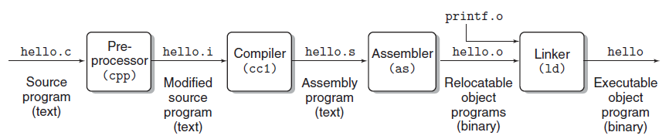
3.1 程序编码
3.1.1 机器级代码
机器级编程模型
ISA (Instruction Set Architecture)，定义了机器的指令格式及其功能、内部寄存器、存储器和IO组织等结构。另一抽象是虚存。
比C语言看到更多硬件细节：
程序计数器PC；整数寄存器文件；状态寄存器；浮点寄存器
Notes:
回顾全过程，知道一点数据表示和运算（包括乘法除法会变成移位的知识点）
视野再扩大一点，gcc –o p p1.c p2.c –lpthread
第三章解决cc第七章解决link问题
还缺一个loader
为什么要学习？
1）性能
2）安全
逆向工程 reverse engineering

Slide 3
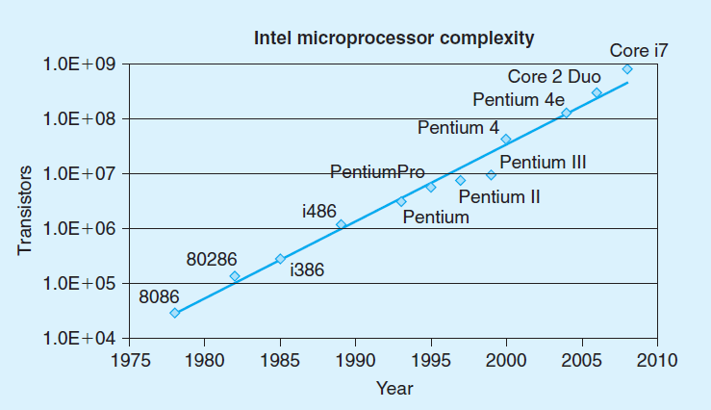
√超线程√多核
×超线程√多核
超线程
双精度浮点数
增加了条件传送指令
Intel系列第一台全面支持UNIX操作系统的机器
Notes:
8086没有保护模式
286段式保护
386段页式
486=386+8087
Pentium小改进
Pro p6微体系结构
mmx多媒体指令
P4 sse指令
i7超线程+多核
P4e超线程
Core2多核

Slide 4
32位-代码示例(编译/未链接)：
1 int accum = 0;
2
3 int sum(int x, int y)
4 {
5 int t = x + y;
6 accum += t;
7 return t;
8 }
编译命令
unix> gcc -O1 -c code.c
C代码
机器码
55 89 e5 8b 45 0c 03 45 08 01 05 00 00 00 00 5d c3
反汇编
unix> objdump -d code.o
Disassembly of function sum in binary file code.o
1 00000000 <sum>:
Offset Bytes Equivalent assembly language
2 0: 55 push %ebp
3 1: 89 e5 mov %esp,%ebp
4 3: 8b 45 0c mov 0xc(%ebp),%eax
5 6: 03 45 08 add 0x8(%ebp),%eax
6 9: 01 05 00 00 00 00 add %eax,0x0
7 f: 5d pop %ebp
8 10: c3 ret
编译命令
unix> gcc -O1 -S code.c
汇编程序
sum:
pushl %ebp
movl %esp, %ebp
movl 12(%ebp), %eax
addl 8(%ebp), %eax
addl %eax, accum
popl %ebp
ret
长度不一致
变量地址未知
Notes:
指令1~15字节，不规整，系统三里的MIPS/ARM指令则很规整
注意accum符号名左边有，右边没有
1）汇编时不知道accum地址在哪里
2）.o文件也暂时不知，只需要用0暂时替代，等待链接时确定

Slide 5
32位-代码示例（链接后）：
1 int main()
2 {
3 return sum(1, 3);
4 }
unix> gcc -O1 -o prog code.o main.c
unix> objdump -d prog
Disassembly of function sum in executable file prog
1 08048394 <sum>:
Offset Bytes Equivalent assembly language
2 8048394: 55 push %ebp
3 8048395: 89 e5 mov %esp,%ebp
4 8048397: 8b 45 0c mov 0xc(%ebp),%eax
5 804839a: 03 45 08 add 0x8(%ebp),%eax
6 804839d: 01 05 18 a0 04 08 add %eax,0x804a018
7 80483a3: 5d pop %ebp
8 80483a4: c3 ret
起点不为0
有了确定地址
Notes:
完整程序，对比code.o+mainc和code.c+main.c的流程差别
用objdump -hrt 可以查看到变量sum/accum的地址
readelf –hrt可以看到各个节的信息
演示产生的.s文件中很多“.”开头的语句，主要是汇编器和连接器的制导语句
演示intel/at&t汇编差异， gcc –o1 –S –masm=intel code.c
区别1)intel不用长度后缀；2）寄存器不用%；3）内存单元描述不同DWORD PTR [ebp+8]而不是8（%ebp）；4）目的寄存器在前面

Slide 6
[root@localhost cs2]# cat mstore.s
.file "mstore.c"
.text
.globl multstore
.type multstore, @function
multstore:
.LFB0:
.cfi_startproc
pushq %rbx
.cfi_def_cfa_offset 16
.cfi_offset 3, -16
movq %rdx, %rbx
call mult2
movq %rax, (%rbx)
popq %rbx
.cfi_def_cfa_offset 8
ret
.cfi_endproc
.LFE0:
.size multstore, .-multstore
.ident "GCC: (GNU) 4.8.5 20150623 (Red Hat 4.8.5-11)"
.section .note.GNU-stack,"",@progbits
64位-代码示例：
long mult2(long,long);
void multstore(long x, long y, long *dest)
{
long t= mult2(x,y);
*dest = t;
}
[root@localhost cs2]# gcc -Og -S mstore.c
–O 参数 | 含义
-O0 | 关闭所有优化选项
-O1 | 基本优化，编译器会生成更快的代码
-O2 | O1的升级版，推荐使用
-O3 | 目前最高的优化级别，更多的编译时间，更大的二进制文件，占用更多内存，稍快一点
-Os | 优化代码大小，当CPU缓存或磁盘空间较小时
Notes:
.开头的都是伪指令，用于指示汇编器和链接器
-Og使用的优化，尽量不干扰-Og调试（例如变量被优化掉了）

Slide 7
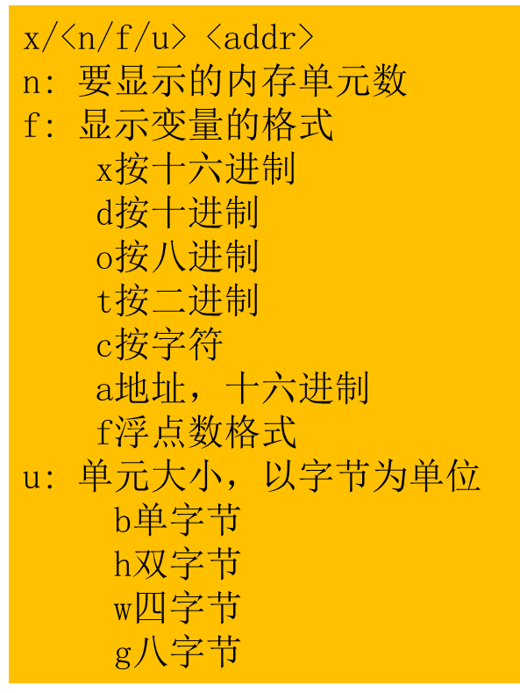
64位-代码示例：
[root@localhost cs2]# gcc -c -Og -g mstore.c
[root@localhost cs2]# gdb mstore.o
GNU gdb (GDB) Red Hat Enterprise Linux 7.6.1-94.el7
Copyright (C) 2013 Free Software Foundation, Inc.
License GPLv3+: GNU GPL version 3 or later <http://gnu.org/licenses/gpl.html>
This is free software: you are free to change and redistribute it.
There is NO WARRANTY, to the extent permitted by law. Type "show copying"
and "show warranty" for details.
This GDB was configured as "x86_64-redhat-linux-gnu".
For bug reporting instructions, please see:
<http://www.gnu.org/software/gdb/bugs/>...
Reading symbols from /home/lqm/cs2/mstore.o...done.
(gdb) x/14xb multstore
0x0 <multstore>: 0x53 0x48 0x89 0xd3 0xe8 0x00 0x00 0x00
0x8 <multstore+8>: 0x00 0x48 0x89 0x03 0x5b 0xc3
(gdb)
Notes:
已经看不懂了，需要用反汇编器来看它的内容

Slide 8
64位-代码示例(编译、未链接) ：
[root@localhost cs2]# objdump -d mstore.o
mstore.o： 文件格式 elf64-x86-64
Disassembly of section .text:
0000000000000000 <multstore>:
0: 53 push %rbx
1: 48 89 d3 mov %rdx,%rbx
4: e8 00 00 00 00 callq 9 <multstore+0x9>
9: 48 89 03 mov %rax,(%rbx)
c: 5b pop %rbx
d: c3 retq
[root@localhost cs2]#
pushq
movq
起点为0
没有确定地址
Notes:
指令长度有1/3/5字节，长度不一致

Slide 9
64位-代码示例（链接后）：
起点不为0
#include <stdio.h>
void multstore(long, long, long *);
int main()
{ long d;
multstore(2,3,&d);
printf("2*3 --> %ld\n",d);
return 0;
}
long mult2(long a,long b)
{
long s=a*b;
return s;
}
有确定地址
000000000040056b <multstore>:
40056b: 53 push %rbx
40056c: 48 89 d3 mov %rdx,%rbx
40056f: e8 ef ff ff ff callq 400563 <mult2>
400574: 48 89 03 mov %rax,(%rbx)
400577: 5b pop %rbx
400578: c3 retq
400579: 0f 1f 80 00 00 00 00 nopl 0x0(%rax)
生成可执行文件：gcc –Og – o prog main.c mstore.c
gcc –Og –o prog main.c mstore.o
区别？

Slide 10
[root@localhost cs2]# cat mstore.s
.file "mstore.c"
.text
.globl multstore
.type multstore, @function
multstore:
.LFB0:
.cfi_startproc
pushq %rbx
.cfi_def_cfa_offset 16
.cfi_offset 3, -16
movq %rdx, %rbx
call mult2
movq %rax, (%rbx)
popq %rbx
.cfi_def_cfa_offset 8
ret
.cfi_endproc
.LFE0:
.size multstore, .-multstore
.ident "GCC: (GNU) 4.8.5 20150623 (Red Hat 4.8.5-11)"
.section .note.GNU-stack,"",@progbits
64位-代码示例：
伪指令
Call frame instructions
For
backtrace

Slide 11
.file "mstore.c"
.intel_syntax noprefix
.text
.globl multstore
.type multstore, @function
multstore:
.LFB0:
.cfi_startproc
push rbx
.cfi_def_cfa_offset 16
.cfi_offset 3, -16
mov rbx, rdx
call mult2
mov QWORD PTR [rbx], rax
pop rbx
.cfi_def_cfa_offset 8
ret
.cfi_endproc
.LFE0:
.size multstore, .-multstore
.ident "GCC: (GNU) 4.8.5 20150623 (Red Hat 4.8.5-11)"
.section .note.GNU-stack,"",@progbits
[root@localhost cs2]#
64位-代码示例：
汇编格式（intel）
[root@localhost cs2]# gcc -S -Og -masm=intel mstore.c
[root@localhost cs2]# cat mstore.s
Linux下的gdb和gcc默认输出的汇编是AT&T格式

Slide 12
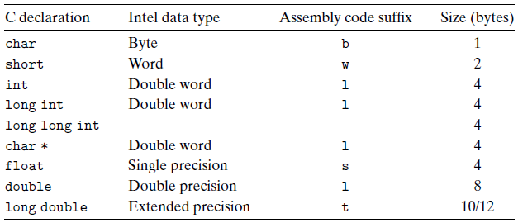
3.1.2 数据格式
Intel术语：
字/word/16-bit；双字/double words/32-bit；四字/quad/words/64-bit
C语言数据在x86-32上的表示
GCC生成的汇编指令都是用一个后缀表示操作数的大小
例如mov指令可能会是movb或movw或movl
（x86-32上不能直接表示64位的long long，需要序列指令来处理）
Notes:
Intel术语是硬件遗留的习惯
可以在code.c中增加一个char/shor和float
发现底层硬件存储根本没有类型的概念！！

Slide 13
C语言数据在x86-64上的表示

Slide 14
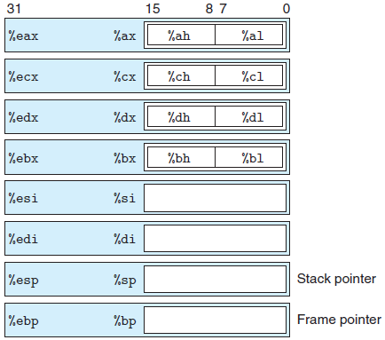
数据存储位置：
内存中，以虚地址方式访问
寄存器中：
32位
Notes:
这里只有寄存器，没有ALU/PC/MEM的部件，需要在“x86指令格式、执行模式”补充ppt里面补充完整

Slide 15
数据存储位置：
内存中，以虚地址方式访问
寄存器中：
64位系统新增：
r8-r15
64位
64位系统上：
1、2字节赋值其余字节不变
4字节赋值会将高位清零
Notes:
这里只有寄存器，没有ALU/PC/MEM的部件，需要在“x86指令格式、执行模式”补充ppt里面补充完整

Slide 16
3.2 汇编语言中访问数据
3.2.1 操作数指示符
操作数：
大多数指令有一个或多个操作数（operand），指示出所要引用的原数据，以及存放接过的目标位置。
源操作数：立即数、寄存器或存储器中
目的操作数：寄存器或存储器中
三种数据寻址方式：
立即数
寄存器
内存

Slide 17
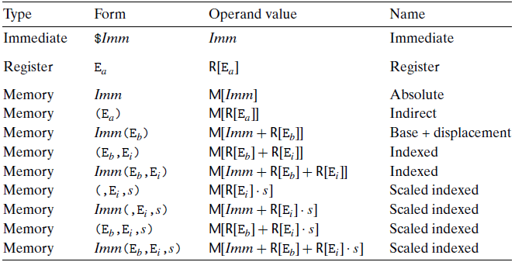
立即数：以$开头
寄存器：以%开头。
Ea表示寄存器a，R[Ea]表示Ea中的值， M[x]表示x地址上的值
内存及间接访问: 以( )括起来，注意其中的s系数
注意这个“，”
Notes:
Scale=1/2/4/8

Slide 18
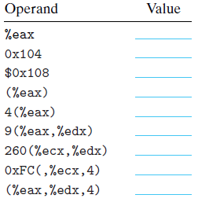
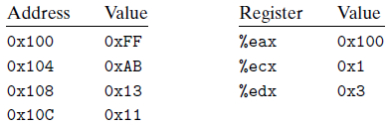
练习
32位

Slide 19
练习题3.1， P.121-122
练习
64位
寄存器
0x100
绝对寻址
0xAB
立即数
0x108
0xFF
0xAB
0x11
0x13
0xFF
0x11

Slide 20
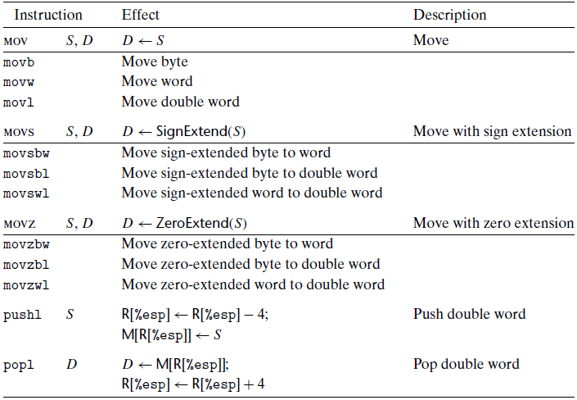
3.2.2 数据传送指令
操作码:mov (movb/movw/movl/movq)，分别对应1/2/4/8字节
等大小
movq 传送四字 (对立即数只能32补码)
movabsq I,R 传送绝对的四字 (立即数按64位)
大小不等，
用符号扩展
movsbq/movswq/movslq/cltq(有符号eax->rax)
大小不等，
用零号扩展
movzbq/movzwq
堆栈操作
pushq/popq
Notes:
64位系统使用“q”后缀
64位的movabsq允许64位立即数

Slide 21
代码示例：
32位
等大小传送
1 movl $0x4050,%eax Immediate--Register, 4 bytes
2 movw %bp,%sp Register--Register, 2 bytes
3 movb (%edi,%ecx),%ah Memory--Register, 1 byte
4 movb $-17,(%esp) Immediate--Memory, 1 byte
5 movl %eax,-12(%ebp) Register--Memory, 4 bytes
扩展（目的操作数只能是寄存器）
Assume initially that %dh = CD, %eax = 98765432
1 movb %dh,%al %eax = 987654CD
2 movsbl %dh,%eax %eax = FFFFFFCD
3 movzbl %dh,%eax %eax = 000000CD
Notes:
练习p123上的5个例子 普通mov
P124页顶上的例子用于展示1/2/4/8字节mov到通用寄存器上的差异（不做考核）
练习3.2
P124页低下的例子
练习3.3

Slide 22
代码示例：
64位
等大小传送
扩展（目的操作数只能是寄存器）
Assume initially that %dh = CD, %eax = 98765432
1 movb %dh,%al %eax = 987654CD
2 movsbl %dh,%eax %eax = FFFFFFCD
3 movzbl %dh,%eax %eax = 000000CD
4 movslq %eax,$rax %rax = 00000000 000000CD
Notes:
练习p123上的5个例子 普通mov
P124页低下的例子

Slide 23
观察：低位赋值对高位的影响
写入低32bit，高位自动清零
观察：movb/movsbq/movzbq差异

Slide 24
练习3.2 PP. 124
对于下面汇编代码的每一行，根据操作数，确定适当的指令后缀。（例如，mov可以被重写成movb、movw、movl或者movq）
1 mov__ %eax,(%rsp)
2 mov__ (%rax),%dx
3 mov__ $OxFF,%bl
4 mov__ (%rsp,%rdx,4),%dl
5 mov__ (%rdx),%rax
6 mov__ %dx,(%rax)

Slide 25
练习3.3 PP. 125
当我们调用汇编器的时候，下面代码的每一行都会产生一个错误信息。解释每一行都是哪里出了错。
1 movb $0xF,(%ebx) 地址需要用%rbx 64位寄存器
2 movl %rax,(%rsp) l的32位和rax的64位不匹配
3 movw (%rax),4(%rsp) 没有内存到内存的复制
4 movb %al,%sl rsi寄存器的低位字节名字是sil
5 movq %rax,%0x123 目的操作数不能是立即数
6 movl %eax,%rdx l的32位和rdx的64位不匹配
7 movb %si,8(%rbp) b单字节8位和si的双字节16位不匹配

Slide 26
数据传送代码示例
指针
xp （参数1，寄存器rdi）
y （参数2，寄存器rsi）
x，同时是返回值（固定使用rax）

Slide 27
假设变量sp和dp被声明为类型
src_t *sp; // src_t： typedef声明的数据类型；sp的值：存在寄存器%rdi
dest_t *dp; // dest_t: typedef声明的数据类型；dp的值：存在寄存器%rsi
请在下表填入适当的数据传送指令来实现下面的操作（指针数据拷贝）
*dp = (dest_t)*sp;
练习3.4
PP. 126
src_t | dest_t | 指令
long | long | moveq (%rdi),(%rsi)
char | int
char | unsigned
unsigned | long
int | char
unsigned | unsigned char
char | short
X

Slide 28
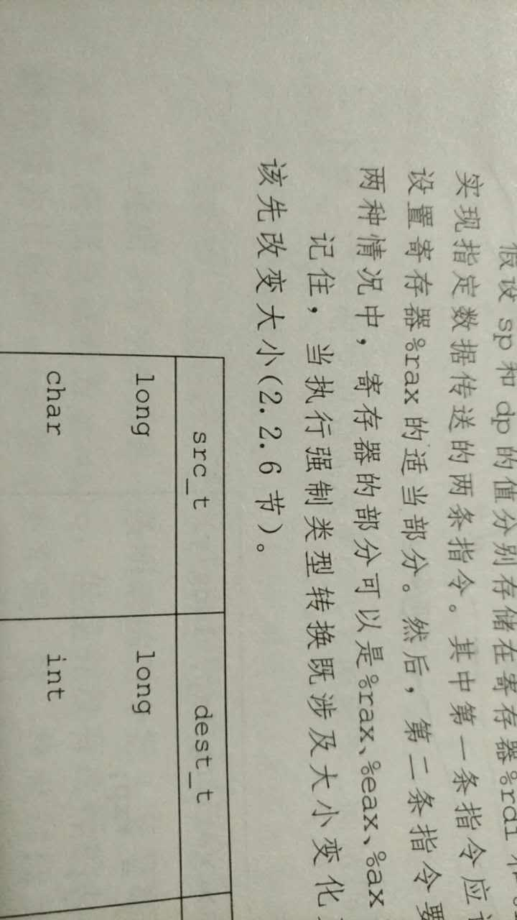
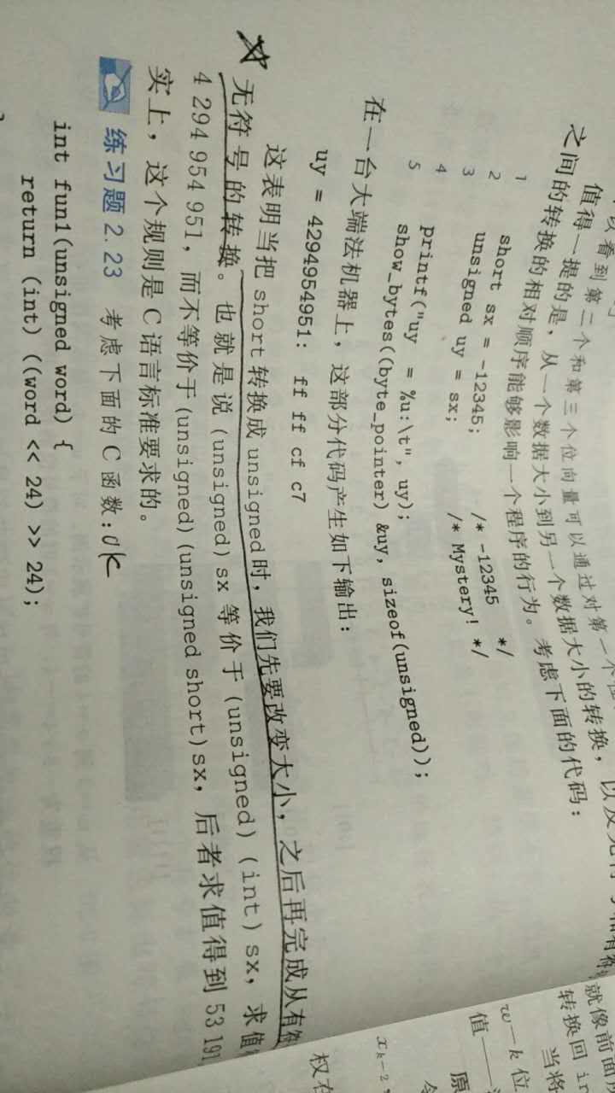
假设变量sp和dp被声明为类型
src_t *sp; // src_t： typedef声明的数据类型；sp的值：存在寄存器%rdi
dest_t *dp; // dest_t: typedef声明的数据类型；dp的值：存在寄存器%rsi
请在下表填入适当的数据传送指令来实现下面的操作
*dp = (dest_t)*sp;
练习3.4
PP. 126
src_t | dest_t | 指令
long | long
char | int
char | unsigned | movzbl (%rdi),%eax; movl %eax,(%rsi);
unsigned | long
int | char
unsigned | unsigned char
char | short
X
P56

Slide 29
练习3.4 PP. 126
假设变量sp和dp被声明为类型
src_t *sp; // src_t： typedef声明的数据类型；sp的值：存在寄存器%rdi
dest_t *dp; // dest_t: typedef声明的数据类型；dp的值：存在寄存器%rsi
请在下表填入适当的数据传送指令来实现下面的操作
*dp = (dest_t)*sp;
src_t | dest_t | 指令
long | long | movq (%rdi),%rax; movq %rax, (%rsi);
char | int | movsbl (%rdi),%eax; movl %eax,(%rsi);
char | unsigned | movsbl (%rdi),%eax; movl %eax,(%rsi);
unsigned | long | movzbl (%rdi),%eax; movq %eax,(%rsi);
src_t | dest_t | 指令
int | char | movl (%rdi),%eax; movb %al,(%rsi);
unsigned | unsigned char | movl (%rdi),%eax; movb %al,(%rsi);
char | short | movsbw (%rdi),%ax; movw %ax,(%rsi);

Slide 30
32位
练习3.5
void decode1(int *xp, int *yp, int *zp);
xp at %ebp+8, yp at %ebp+12, zp at %ebp+16
1 movl 8(%ebp), %edi
2 movl 12(%ebp), %edx
3 movl 16(%ebp), %ecx
4 movl (%edx), %ebx
5 movl (%ecx), %esi
6 movl (%edi), %eax
7 movl %eax, (%edx)
8 movl %ebx, (%ecx)
9 movl %esi, (%edi)
Notes:
64位系统的练习3.5与此略有不同，64位系统不需要建立栈帧结构

Slide 31
64位
练习3.5
已知函数原型如下：
void decode1(long *xp, long *yp, long *zp);
的汇编代码如下，参数xp、yp、zp分别映射到%rdi、%rsi、%rdx
写出等效的C代码
Notes:
x->*yp
y->*zp
z->xp

Slide 33
C代码转换成mov指令，示例：
movq 操作数的组合形式
源类型
目的类型
Src,Dest
对应的C语句
寄
movq $0x4,%rax
temp = 0x4;
立即数
内
movq $-147,(%rax)
*p = -147;
movq
寄
movq %rax,%rdx
temp2 = temp1;
寄存器
内
movq %rax,(%rdx)
*p = temp;
内存
寄
movq (%rax),%rdx
temp = *p;

Slide 34
3.2.3 压栈和弹出
压栈操作的等效指令：
RISC-V中没有push/pop指令，拆解的指令更有利于流水的异步执行

Slide 35
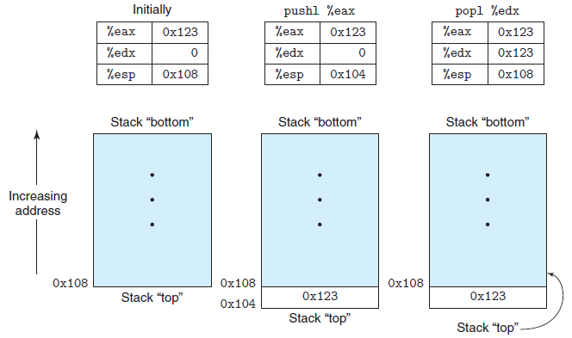
代码示例：
32位/64
堆栈操作
pushq %rax
popq %rax
popl等价于
movl ($esp),$eax
addl $4,%esp
堆栈指针
popq等价于
movq ($rsp),$rax
addq $8,%rsp

Slide 36
%ecx
代码示例：
32位
+16
+16
y
y
+12
指针（地址）存入%edx
+12
xp
+8
xp
+8
堆栈指针%esp
记录在%ebp
+4
+4
+0
写入到（%edx）
+0
局部变量 int x :
%eax
函数示例
y
X-g
(a) C code
1 int exchange(int *xp, int y)
2 {
3 int x = *xp;
4
5 *xp = y;
6 return x;
7 }
(b) Assembly code
xp at %ebp+8, y at %ebp+12
1 movl 8(%ebp), %edx Get xp
By copying to %eax below, x becomes the return value
2 movl (%edx), %eax Get x at xp
3 movl 12(%ebp), %ecx Get y
4 movl %ecx, (%edx) Store y at xp
64位在函数参数较少时，无须建立栈帧
Notes:
eax是返回值
练习3.4

Slide 37
Register Value
%rdi xp
%rsi yp
%rax t0
%rdx t1
C代码转换成mov指令，示例：
64位
参数
swap()
局部变量
void swap
(long *xp, long *yp)
{
long t0 = *xp;
long t1 = *yp;
*xp = t1;
*yp = t0;
}
swap:
movq (%rdi), %rax
movq (%rsi), %rdx
movq %rdx, (%rdi)
movq %rax, (%rsi)
ret
Memory
Registers
%rdi
%rsi
%rax
%rdx

Slide 38
初始条件
Memory
Registers
Address
123
0x120
%rdi
0x120
0x118
%rsi
0x100
0x110
%rax
0x108
%rdx
456
0x100
swap:
movq (%rdi), %rax # t0 = *xp
movq (%rsi), %rdx # t1 = *yp
movq %rdx, (%rdi) # *xp = t1
movq %rax, (%rsi) # *yp = t0
ret

Slide 39
Memory
Registers
Address
123
0x120
%rdi
0x120
0x118
%rsi
0x100
0x110
%rax
123
0x108
%rdx
456
0x100
swap:
movq (%rdi), %rax # t0 = *xp
movq (%rsi), %rdx # t1 = *yp
movq %rdx, (%rdi) # *xp = t1
movq %rax, (%rsi) # *yp = t0
ret

Slide 40
Memory
Registers
Address
123
0x120
%rdi
0x120
0x118
%rsi
0x100
0x110
%rax
123
0x108
%rdx
456
456
0x100
swap:
movq (%rdi), %rax # t0 = *xp
movq (%rsi), %rdx # t1 = *yp
movq %rdx, (%rdi) # *xp = t1
movq %rax, (%rsi) # *yp = t0
ret

Slide 41
Memory
Registers
Address
456
0x120
%rdi
0x120
0x118
%rsi
0x100
0x110
%rax
123
0x108
%rdx
456
456
0x100
swap:
movq (%rdi), %rax # t0 = *xp
movq (%rsi), %rdx # t1 = *yp
movq %rdx, (%rdi) # *xp = t1
movq %rax, (%rsi) # *yp = t0
ret

Slide 42
Memory
Registers
Address
456
0x120
%rdi
0x120
0x118
%rsi
0x100
0x110
%rax
123
0x108
%rdx
456
123
0x100
swap:
movq (%rdi), %rax # t0 = *xp
movq (%rsi), %rdx # t1 = *yp
movq %rdx, (%rdi) # *xp = t1
movq %rax, (%rsi) # *yp = t0
ret

Slide 43
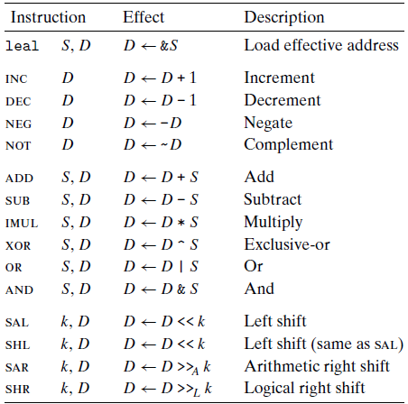
3.3 算术与逻辑操作
64位：
leaq 4(%rdx,%rdx, 4), %rax
3.3.1 加载有效地址
3.3.2 一元操作和二元操作
3.3.3 移位操作
3.3.4 特殊算术操作
带后缀b/w/l/q

Slide 44
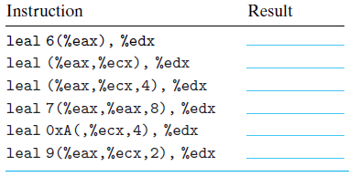
3.3.1 加载有效地址
操作码:leal/leaq
将内存地址加载到一个寄存器中
32位 leal disp(%base,%index,scale), %Dest
64位 leaq disp(%base,%index,scale), %Dest
练习3.6: 其中rax=eax=x=9; rdx=edx=y=5
%rax
32位
64位

Slide 45
leaq (,%rdx,8),%rax
leaq (%rax,%rdx,4), %rax
leaq (%rax,%rsi,4), %rax
leaq(%rax,%rdi),%rax
ret
long scale(long x , long y, long z){
long t=x+4*y+12*z；
return t;
}
64位系统其中x在rdi，y在rsi，z在rdx
用指令最少方式实现t的计算？
leaq (%rdi,%rsi,4), %rax
leaq (%rdx,%rdx,2),%rdx
leaq (%rax,%rdx,4), %rax
ret
leaq (%rdx,%rdx,2), %rax
leaq (%rdi,%rax,4),%rax
leaq (%rax,%rsi,4), %rax
ret
Notes:
用移位的4条指令
或者用leaq的三条指令

Slide 46
64位
练习3.7
long scale2(long x , long y, long z){
long t= 5 * x + 2 * y + 8 * z ；
return t;
}
Scale2:
leaq (%rdi,$rdi,4),%rax;
leaq(%rax,$rsi,2),%rax;
leaq(%rax,%rdx,8),%rax;
Notes:
用移位的4条指令
或者用leaq的三条指令

Slide 47
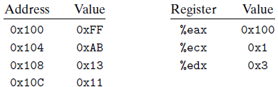
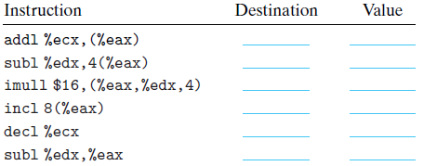
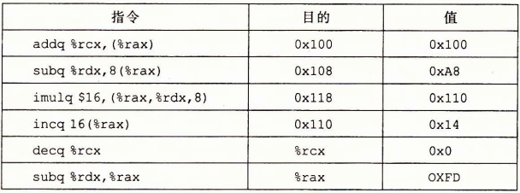
3.3.2 一元操作和二元操作
一元操作只有一个操作数，既是源操作数又是目的操作数；
二元操作两个操作数都是原操作数，第二个操作数是目的操作数；
练习
32位
64位

Slide 48
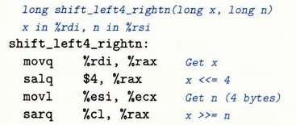
3.3.3 移位操作
区分算术和逻辑移位
SAL/SHL/SAR/SHR
移位量是立即数或者%cl
int shift_left4_rightn(long x, long n)
{
x <<= 4;
x >>= n;
return x;
}
x 和n放在%rdi和%rsi寄存器中
移0~255位？
64位
字节最多7，字最多15….
练习3.9
int shift_left2_rightn(int x, int n)
{
x <<= 2;
x >>= n;
return x;
} x 和n放在寄存器中相对于ebp偏移8和12的地方
32位
1 movl 8(%ebp), %eax Get x
2 x <<= 2
3 movl 12(%ebp), %ecx Get n
4 x >>= n
Notes:
答案：
Salq $4,%rax
Sarq %cl,%rax

Slide 49
讨论
32位
(a) C code
1 int arith(int x,
2 int y,
3 int z)
4 {
5 int t1 = x+y;
6 int t2 = z*48;
7 int t3 = t1 & 0xFFFF;
8 int t4 = t2 * t3;
9 return t4;
10 }
(b) Assembly code
x at %ebp+8, y at %ebp+12, z at %ebp+16
1 movl 16(%ebp), %eax z
2 leal (%eax,%eax,2), %eax z*3
3 sall $4, %eax t2 = z*48
4 movl 12(%ebp), %edx y
5 addl 8(%ebp), %edx t1 = x+y
6 andl $65535, %edx t3 = t1&0xFFFF
7 imull %edx, %eax Return t4 = t2*t3
Notes:
48变为3*16

Slide 50
64位

Slide 51
练习3-10
32位
1 int arith(int x,
2 int y,
3 int z)
4 {
5 int t1 = ;
6 int t2 = ;
7 int t3 = ;
8 int t4 = ;
9 return t4;
10 }
x at %ebp+8, y at %ebp+12, z at %ebp+16
1 movl 12(%ebp), %eax
2 xorl 8(%ebp), %eax
3 sarl $3, %eax
4 notl %eax
5 subl 16(%ebp), %eax
Notes:
T1=x^y
T2=t1>>3
T3=~t2
T4=t3-z

Slide 52
t1=x|y
t2=t1>>3
t3=~t2;
t4=z-t3
64位
Notes:
T1=x|y
T2=t1>>3
T3=~t2;
T4=z-t3

Slide 53
练习
xorl %edx,%edx xorq %rdx,%rdx
实现什么作用？
直接的实现方式是什么？
比较一下两者编码字节长度
xorq需要3字节
movq需要7字节（含四字节立即数$0）
甚至xorl %edx,%edx对xorq进行64位rdx的清零，2字节
或者movl $0,%edx，5字节对64位rdx进行清零
在系统中看看区别
1在gcc –S main.c的输出，
2加上一条语句xorl %edx,%edx和mov $0,%edx。
3 然后gcc -c生成目标文件。
4 最后objdump –d 看结果。
Notes:
在系统中看看区别
1在gcc –S main.c的输出，
2加上一条语句xorl %edx,%edx和mov $0,%edx。
3 然后gcc -c生成目标文件。
4 最后objdump –d 看结果。
关键在于那个立即数32位的系统

Slide 54
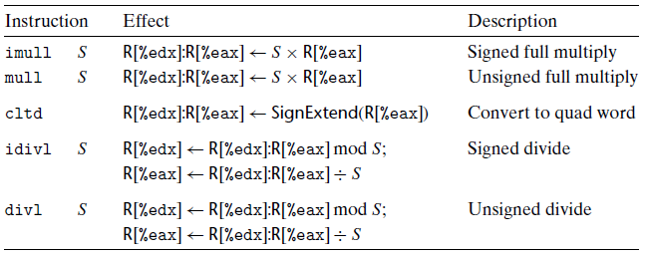
3.3.4 特殊算术操作
两个32位数的全64位乘积|两个64位数的全128位(oct word)乘积
指令中只给出一个操作数，另一个操作数：
（32位乘法是%eax，除法是%edx:%eax）（64位乘法是%rax，除法是%rdx:%rax）
目的操作数也隐含 （32位乘法是%edx:%eax，除法商在%eax余数在%edx）
（64位乘法是%rdx:%rax，除法商在%rax余数在%rdx）
64位
32位
imulq
mulq
八字（oct word）
cqto( rdx:rax)
idivq
divq
Notes:
前面的乘法是双操作数的，结果只取低32位
Imull有单操作数和双操作数两种，我们可以根据后面的操作数个数作出区别

Slide 55
代码示例：
32位
x at %ebp+8, y at %ebp+12
1 movl 12(%ebp), %eax Put y in %eax
2 imull 8(%ebp) Multiply by x
3 movl %eax, (%esp) Store low-order 32 bits
4 movl %edx, 4(%esp) Store high-order 32 bits
x at %ebp+8, y at %ebp+12
1 movl 8(%ebp), %edx Put x in %edx
2 movl %edx, %eax Copy x to %eax
3 sarl $31, %edx Sign extend x in %edx
4 idivl 12(%ebp) Divide by y
5 movl %eax, 4(%esp) Store x / y
6 movl %edx, (%esp) Store x % y
x at %ebp+8, y at %ebp+12
1 movl 8(%ebp),%eax Load x into %eax
2 cltd Sign extend into %edx
3 idivl 12(%ebp) Divide by y
4 movl %eax, 4(%esp) Store x / y
5 movl %edx, (%esp) Store x % y
Notes:
将x放到edx再右移，目的是达到符号扩展的目的。我们前面有符号扩展的指令，但是不能跨越两个寄存器
右边的代码则直接用cltd解决该问题问题

Slide 56
32位
练习：
1）编写无符号数除法的汇编
2）下面代码中num_t是什么数据类型？
void store_prod(num_t *dest, unsigned x, num_t y) {
*dest = x*y;
}
dest at %ebp+8, x at %ebp+12, y at %ebp+16
1 movl 12(%ebp), %eax
2 movl 20(%ebp), %ecx
3 imull %eax, %ecx
4 mull 16(%ebp)
5 leal (%ecx,%edx), %edx
6 movl 8(%ebp), %ecx
7 movl %eax, (%ecx)
8 movl %edx, 4(%ecx)
Notes:
无符号数汇编中注意不要用cltd指令了，而是单独对%edx清零。

Slide 57
代码示例： mulq
64位
？
Notes:
Inttypes.h是对C扩展的一部分，但没有128位的值。因此使用GCC的unint128_t来声明__int128。

Slide 58
代码示例： idivq
64位
？

Slide 59
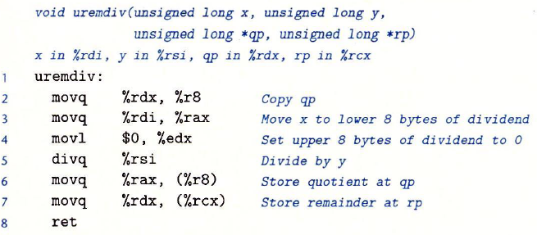
64位
练习：
用汇编实现下面的无符号数除法
不是cqto

Slide 60
进入下一阶段前：
1 观察“第三章综合练习1”code-demo1.c~code-demo5.c的代码示例
2 学习指令编码及执行过程

Slide 61
3.4 控制
除了顺序执行外的控制流改变
3.4.1 条件码
3.4.2 跳转
3.4.3 循环
3.4.4 条件传送
3.4.4 switch

Slide 62
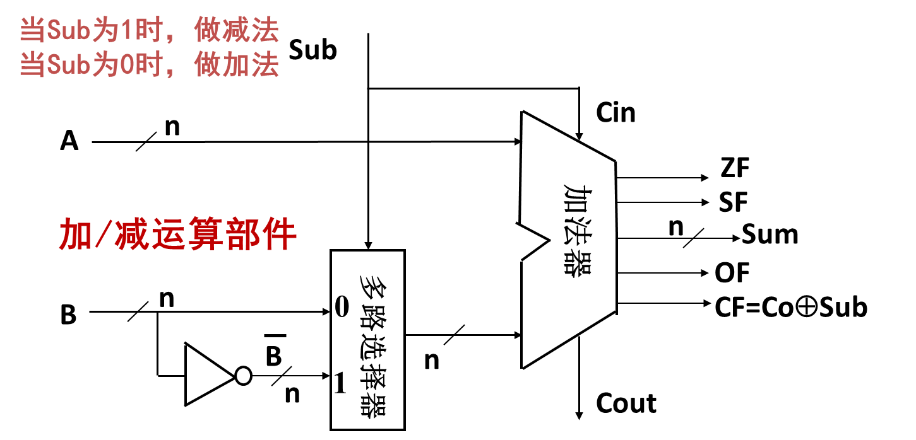
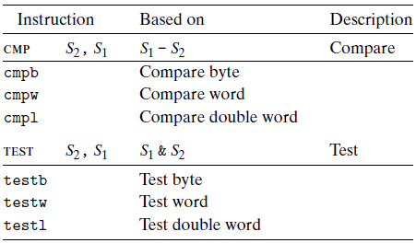
3.4.1 条件码
IA32/64上的条件码：
CF: Carry Flag. 进位标志（无符号数的溢出）
ZF: Zero Flag. 结果为零标志
SF: Sign Flag. 符号标志（结果为负时标志位为1）
OF: Overflow Flag. 溢出标志（正溢出或负溢出）
除了前面的算术和逻辑指令会改变标志外，以下指令只改变标志
cmpq
testq
Notes:
跳转是依据前提条件而作出的决策，因此首先要知道当前情况如何，IA32上使用条件码来完成

Slide 63
影响标志位的指令总结：
1 算术和逻辑指令（见右图）会设置标志位；
2 leal/leaq指令是计算地址，不影响标志位；
3 逻辑操作，CF=0和OF=0；
4 移位操作以最后一个移出的位设置CF，OF=0;
5 INC/DEC设置OF和ZF，不设置CF
6 CMP类似于SUB，但比较指令只设置标志
7 TEST指令对标志位影响和AND相同
leaq
63

Slide 64
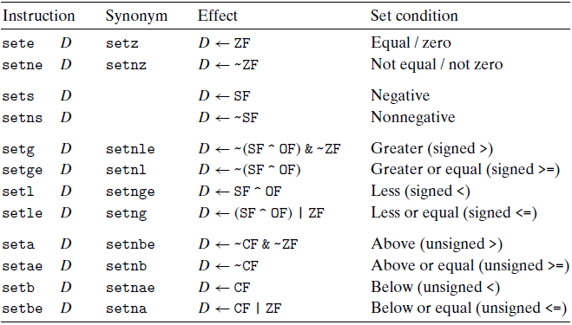
访问条件码
利用条件码状态设置某个字节（可以是内存单元或16个单字节寄存器之一）
利用条件码完成跳转
根据条件码而有条件地完成数据传送
有符号
无符号
Notes:
通常不直接访问flag标志位，而是结合具体操作一起完成

Slide 65
代码示例：a<b的描述
a is in %edx, b is in %eax
1 cmpl %eax, %edx Compare a:b
2 setl %al Set low order byte of %eax to 0 or 1
3 movzbl %al, %eax Set remaining bytes of %eax to 0
32位
a （long）is in %rdi, b （long） is in %rsi
1 cmpq %rsi, %rdi Compare a:b
2 setl %al Set low order byte of %eax to 0 or 1
3 movzbl %al, %eax Set remaining bytes of %eax to 0(and rest of rax)
64位
Notes:
提醒setl只能单字节寄存器

Slide 66
练习 3.13
int <
short >=
unsigned char <=
unsigned long <=
long <=

Slide 67
练习 3.14
long >=
short =
unsigned shor =
unsigned char >
int !=
unsigned int !=

Slide 68
3.4.2 跳转
标号：
跳转目的地址的标识
无条件跳转：
jmp
条件跳转：
je/jne/jz/jnz/jg/jge/jl/jle/ja/jae/jb/jbe
跳转目的：PC相对跳转、绝对跳转
32位
1 movl $0,%eax Set %eax to 0
2 jmp .L1 Goto .L1 直接跳转到标号
3 movl (%eax),%edx Null pointer dereference
4 .L1:
5 popl %edx
jmp *%eax 间接跳转 jmp *%rax
Jmp *(%eax) 间接跳转 jmp *(%rax)
64位？

Slide 69
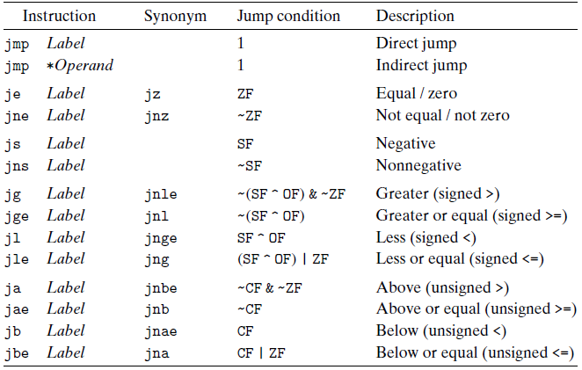
跳转指令列表
条件跳转只能是直接跳转

Slide 70
无条件跳转的代码示例：
1 jle .L2 if <=, goto dest2
2 .L5: dest1:
3 movl %edx, %eax
4 sarl %eax
5 subl %eax, %edx
6 leal (%edx,%edx,2), %edx
7 testl %edx, %edx
8 jg .L5 if >, goto dest1
9 .L2: dest2:
10 movl %edx, %eax
32位
1 8: 7e 0d jle 17 <silly+0x17> Target = dest2
2 a: 89 d0 mov %edx,%eax dest1:
3 c: d1 f8 sar %eax
4 e: 29 c2 sub %eax,%edx
5 10: 8d 14 52 lea (%edx,%edx,2),%edx
6 13: 85 d2 test %edx,%edx
7 15: 7f f3 jg a <silly+0xa> Target = dest1
8 17: 89 d0 mov %edx,%eax dest2:
PC相对寻址
Notes:
1）地址相对于PC
2）而PC是下一条指令的地址

Slide 71
64位
无条件跳转的代码示例：
PC相对寻址

Slide 72
链接后
重定位后不影响指令编码

Slide 73
4003fe
往前跳，-12字节
400425
400543
400545
0x4005ed-(d)141=400560

Slide 74
那个有x86汇编直接支持？
C条件跳转代码的产生
GCC编译时使用模板来产生目标代码
t = test-expr;
if (!t)
goto false;
then-statement
goto done;
false:
else-statement
done:
if (test-expr)
then-statement
else
else-statement
条件跳转 + 无条件跳转

Slide 75
(b) Equivalent goto version
1 int gotodiff(int x, int y) {
2 int result;
3 if (x >= y)
4 goto x_ge_y;
5 result = y - x;
6 goto done;
7 x_ge_y:
8 result = x - y;
9 done:
10 return result;
11 }
(a) Original C code
1 int absdiff(int x, int y) {
2 if (x < y)
3 return y - x;
4 else
5 return x - y;
6 }
32位
(c) Generated assembly code
x at %ebp+8, y at %ebp+12
1 movl 8(%ebp), %edx Get x
2 movl 12(%ebp), %eax Get y
3 cmpl %eax, %edx Compare x:y
4 jge .L2 if >= goto x_ge_y
5 subl %edx, %eax Compute result = y-x
6 jmp .L3 Goto done
7 .L2: x_ge_y:
8 subl %eax, %edx Compute result = x-y
9 movl %edx, %eax Set result as return value
10 .L3: done: Begin completion code
Notes:
练习3.16
练习3.17——选择哪种形式和“分支概率”有关系
练习3.18

Slide 76
64位
Notes:
该例子和32位略有区别。
32位严格按照模板是用goto语句和标号，而这里则经过优化省略goto直接return。

Slide 77
写出goto版本的C代码
1个if变成2个if ?

Slide 78
原来的模板在没有else的时候更简洁

Slide 79
x+y+z
x <-3
y < z
x * y
y * z
x > 2
x * z

Slide 80
3.4.3 条件传送
跳转语句在分支预测失败时将引入很大的开销
如果是根据条件不同而使用不同的值，条件传送将更加有效
对应于C语言的条件表达式
(a) 初始C 代码
1 int absdiff(int x, int y) {
2 return x < y ? y-x : x-y;
3 }
如果预测正确需要13个时钟周期，如果随机的那么需要35个时钟周期，从中推测出分支预测错误需要57个时钟周期，其中punish为44个时钟周期。
无需分支跳转指令
32位
重复计算
（两个分支）
(c) 汇编代码
x at %ebp+8, y at %ebp+12
1 movl 8(%ebp), %ecx Get x
2 movl 12(%ebp), %edx Get y
3 movl %edx, %ebx Copy y
4 subl %ecx, %ebx Compute y-x
5 movl %ecx, %eax Copy x
6 subl %edx, %eax Compute x-y and set as return value
7 cmpl %edx, %ecx Compare x:y
8 cmovl %ebx, %eax If <, replace return value with y-x
(b) 使用条件赋值
1 int cmovdiff(int x, int y) {
2 int tval = y-x;
3 int rval = x-y;
4 int test = x < y;
5 /* Line below requires
6 single instruction: */
7 if (test) rval = tval;
8 return rval;
9 }
简单的条件赋值
Notes:
成立则选用？前面的值
讲解课本中关于分支惩罚现象

Slide 81
重复计算
（两个分支）
简单的条件赋值
如果预测正确需要8个时钟周期，如果随机的那么需要17.5个时钟周期（50%预测正确），从中推测出分支预测错误需要27个时钟周期，其中punish为19=（17.5-8）*2个时钟周期。
64位
无需分支跳转指令
Notes:
整个函数：
预测错误15~30cycles
预测良好的代码8个，随即的17.5个损失周期，相当于一次错误的代价是19个周期
而使用条件编译后整个函数8周期

Slide 82
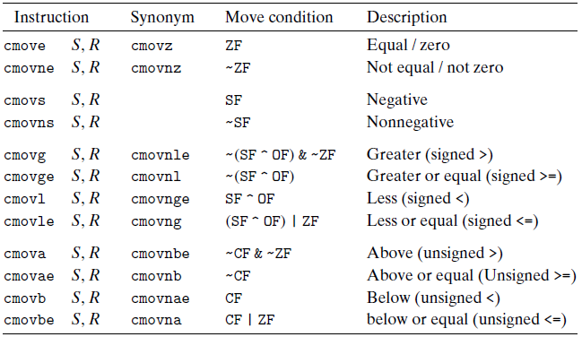
条件传送指令列表：
不支持单字节传送

Slide 83
C条件赋值
转换模板：
v = test-expr ? then-expr : else-expr;
如果额外计算的时间，大于跳转的开销，则没必要用
不使用条件传送指令(使用if-else)
使用条件传送指令
if (!test-expr)
goto false;
v = then-expr;
goto done;
false:
v = else-expr;
done:
vt = then-expr;
v = else-expr;
t = test-expr;
if (t) v = vt;
使用是有条件的，否则会出错！！
Notes:
编译器优化可以对if-else也使用条件传送，并不是说只有对C语言的条件赋值“ =? ： ；”

Slide 84
long cread( long *xp){
return ( xp ? *xp : 0);
}
long cread(long * xp)
xp in %rdi
1 cread:
movq (%rdi), %rax ;v=*xp
movl $0, %rdx ;set ve =0
testq %rdi, %rdi ;Test x
comve %rdx, %rax ;if x==0,v=ve
ret ;return v
32位
请用条件跳转修正
Notes:
问题在于%rdi==0的时候，不能访问（%rdi）
Movl $0, %rax;
Testq %rdi,%rdi
Cmovz (%rdi),%rax
练习3.20
联系 3.21

Slide 85
64位
请用条件跳转修正
使用条件：
1）逻辑正确
2）额外计算量足够小

Slide 86
/
如果向零舍入，负数要+ (2^k)-1，然后右移才能保证向零摄入

Slide 87
8*x
y > 0
x < y
y - x
x & y
y <= -2
x + y

Slide 88
#include <stdio.h>
#include <stdlib.h>
#define likely(x) __builtin_expect(!!(x), 1)
#define unlikely(x) __builtin_expect(!!(x), 0)
int a,b,c;
int main()
{
a=rand();
b=rand();
if(likely(a>b))
{ c=c+a; printf (“111\n”);}
else {
{ c=c-b;printf(“222\n”);}
printf("===");
if(unlikely(a>b))
{ c=c*2;getchar();}
else
{c=c*8;getchar();}
return 0;
}
#include <stdio.h>
#include <stdlib.h>
#define likely(x) __builtin_expect(!!(x), 1)
#define unlikely(x) __builtin_expect(!!(x), 0)
int a,b,c;
int main()
{
a=rand();
b=rand();
if(likely(a>b))
c=c+a;
else
c=c-b;
printf("===");
if(unlikely(a>b))
c=c*2;
else
c=c*8;
return 0;
}
likely使得if后面的执行语句紧跟着前面的程序，unlikely使得else后面的语句紧跟着前面的程序，
这样就会被cache预读取，增加程序 的执行速度
使用条件传送
likely/unlikely无差别
Notes:
先gcc –S看到直接用了赋值。然后换一下。
用了gcc –O2之后，才有likely/unlikely的区别，否则看不出区别来。
用条件赋值的，无所谓likely/unlikely，都一样。
但是两个分支执行的代码比较长，就不能用条件赋值了，此时likely/unlikely对分支代码的安排就起作用了

Slide 89
3.4.4 C语言循环代码的产生
C语言三种循环结构
for/do-while/while
do-while
转换模板：
do
body-statement
while (test-expr);
loop:
body-statement
t = test-expr;
if (t)
goto loop;
向前跳转
循环检测依据之一

Slide 90
32位
do-while
代码示例（求n!）：
(a) C code
1 int fact_do(int n)
2 {
3 int result = 1;
4 do {
5 result *= n;
6 n = n-1;
7 } while (n > 1);
8 return result;
9 }
(c) Corresponding assembly-language code
Argument: n at %ebp+8
Registers: n in %edx, result in %eax
1 movl 8(%ebp), %edx Get n
2 movl $1, %eax Set result = 1
3 .L2: loop:
4 imull %edx, %eax Compute result *= n
5 subl $1, %edx Decrement n
6 cmpl $1, %edx Compare n:1
7 jg .L2 If >, goto loop
Return result
(b) Register usage
Register Variable Initially
%eax result 1
%edx n n
Notes:
求N的阶乘
先求等效的C表达方式
练习3.23（变量ｘ的地址难以确定，x在rdi中）。或者做后面ppt的练习

Slide 91
32位
1 int dw_loop(int x, int y, int n) {
2 do {
3 x += n;
4 y *= n;
5 n--;
6 } while ((n > 0) && (y < n));
7 return x;
8 }
x at %ebp+8, y at %ebp+12, n at %ebp+16
1 movl 8(%ebp), %eax
2 movl 12(%ebp), %ecx
3 movl 16(%ebp), %edx
4 .L2:
5 addl %edx, %eax
6 imull %edx, %ecx
7 subl $1, %edx
8 testl %edx, %edx
9 jle .L5
10 cmpl %edx, %ecx
11 jl .L2
12 .L5:
1寄存器使用表
2条件表达式和循环体在汇编中的行号
3 注释
注意&&的实现方式
如何判定跳转指令时条件分支还是循环？
Notes:
前三行取x/y/n
逆向工程的方法：
1）根据运算确定指令的对应关系；
2）根据指令对应关系再确定变量与寄存器间的关系
3）分支、循环、switch等模板的应用
其中2）是非常复杂的映射关系，有多个变量对一个寄存器的复用情况。以及GCC自行作的各种奇异的转换。

Slide 92
64位
源代码
翻译模板
汇编代码

Slide 93
x -> rax
y -> rcx
n -> rdx

Slide 94
while
转换模板：
第一种编译方法：jump to middle
goto test;
loop:
body-statement
test:
if (test-expr)
goto loop;
while (test-expr)
body-statement
goto test;
loop:
body-statement
test:
t=test-expr
if(t)
goto loop;

Slide 95
32位
while
代码示例：
(b) Equivalent goto version
1 int fact_while_jm_goto(int n)
2 {
3 int result = 1;
4 goto test;
5 loop:
6 result *= n
7 n=n=1;
8 test:
9 if (n > 1)
10 goto loop;
11
12 return result;
13 }
(a) C code
1 int fact_while(int n)
2 {
3 int result = 1;
4 while (n > 1) {
5 result *= n;
6 n = n-1;
7 }
8 return result;
9 }
(c) Corresponding assembly-language code
Argument: n at %ebp+8
Registers: n in %edx, result in %eax
1 movl 8(%ebp), %edx Get n
2 movl $1, %eax Set result = 1
3 jmp .L7 jump to test-exp
4
5 .L10:
6 imull %edx, %eax Compute result *= n
7 subl $1, %edx Decrement n
8 .L7: cmpl $1, %edx Compare n:1
9 jg .L10 If >, goto loop
10 done:
Return result
Notes:
练习3.24

Slide 96
64位
源代码
翻译模板
汇编代码

Slide 97
1
a<b
result*(a+b)
a +1
jump to middle
向前跳转
（循环）

Slide 98
与do-while略有不同，有可能出现循环体一次都不需要执行的情况
while
转换模板：
第二种编译方法：guarded-do
可以借助于
do-while来转换
if (!test-expr)
goto done;
do
body-statement
while (test-expr);
done:
while (test-expr)
body-statement
t = test-expr;
if (!t)
goto done;
loop:
body-statement
t = test-expr;
if (t)
goto loop;
done:
Notes:
在do-while基础上，前面加一个grard条件
如果编译器发现guard总是满足，则可以去掉这个guard条件而优化

Slide 99
32位
while
代码示例：
(b) Equivalent goto version
1 int fact_while_gd_goto(int n)
2 {
3 int result = 1;
4 if (n <= 1)
5 goto done;
6 loop:
7 result *= n;
8 N = n-1;
9 if (n > 1)
10 goto loop;
11 done:
12 return result;
13 }
(a) C code
1 int fact_while(int n)
2 {
3 int result = 1;
4 while (n > 1) {
5 result *= n;
6 n = n-1;
7 }
8 return result;
9 }
(c) Corresponding assembly-language code
Argument: n at %ebp+8
Registers: n in %edx, result in %eax
1 movl 8(%ebp), %edx Get n
2 movl $1, %eax Set result = 1
3 cmpl $1, %edx Compare n:1
4 jle .L7 If <=, goto done
5 .L10: loop:
6 imull %edx, %eax Compute result *= n
7 subl $1, %edx Decrement n
8 cmpl $1, %edx Compare n:1
9 jg .L10 If >, goto loop
10 .L7: done:
Return result
Notes:
第一种方法，效率较高，在使用-O1优化手段是采用
练习3.25 /3.26

Slide 100
64位
源代码
翻译模板
汇编代码

Slide 101
b
b>0
result*a
b - a
guarded do
向前跳转
（循环）

Slide 102
while(x){
val^=x;
x>>=1;
}
检查x中1出现的奇数次还是偶数次

Slide 103
for循环
转换模板：
先转换为while
for (init-expr; test-expr; update-expr)
body-statement
init-expr;
while (test-expr) {
body-statement
update-expr;
}
init-expr;
t = test-expr;
if (!t)
goto done;
loop:
body-statement
update-expr;
t = test-expr;
if (t)
goto loop;
done:
风格Guarded-do
init-expr;
if (!test-expr)
goto done;
do {
body-statement
update-expr;
} while (test-expr);
done:
Notes:
提问：
用do-while还是用while模板来进行转换？
for循环条件不满足时，是否执行一次循环体？
While又可以有两种1）guarded-do和jmp-to-middle
最后用guarded-do模板实现一次

Slide 104
32位
for
代码示例：
1 int fact_for(int n)
2 {
3 int i;
4 int result = 1;
5 for (i = 2; i <= n; i++)
6 result *= i;
7 return result;
8 }
1 int fact_for_goto(int n)
2 {
3 int i = 2;
4 int result = 1;
5 if (!(i <= n))
6 goto done;
7 loop:
8 result *= i;
9 i++;
10 if (i <= n)
11 goto loop;
12 done:
13 return result;
14 }
Argument: n at %ebp+8
Registers: n in %ecx, i in %edx, result in %eax
1 movl 8(%ebp), %ecx Get n
2 movl $2, %edx Set i to 2 (init)
3 movl $1, %eax Set result to 1
4 cmpl $1, %ecx Compare n:1 (!test)
5 jle .L14 If <=, goto done
6 .L17: loop:
7 imull %edx, %eax Compute result *= i (body)
8 addl $1, %edx Increment i (update)
9 cmpl %edx, %ecx Compare n:i (test)
10 jge .L17 If >=, goto loop
11 .L14: done:
init-expr i = 2
test-expr i <= n
update-expr i++
body-statement result *= i;
Notes:
先讲ppt的例子，再讲课本的jmp-to-middle的例子
练习3.28
此处用guardde-do和jmp-to-middl都不适用，因为它将guard条件优化掉了（条件总是满足）
联系3.29
前提是while的continu语句是goto test.
而for语句的contiune不能用while+continu实现，而是对continu改为goto UPDATE.

Slide 105
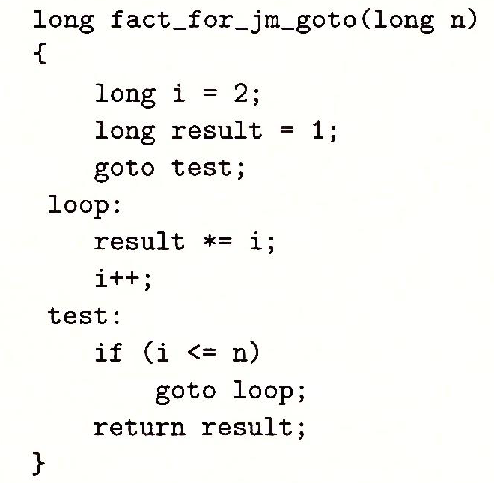
64位
风格
jump-to-middle

Slide 107
说明初次循环条件成立
没有向前跳转?
x&1
val*2、val<<1
x&1 | val<<1
x>>1

Slide 108
continue时，跳过了该段
形成无限循环

Slide 109
修正
continue时，不应跳过该段

Slide 110
3.4.5 switch
switch开关语句根据一个整数索引值来进行多重分支（multi-way branch）
GCC编译器根据分支数量和开关值得稀疏程度来翻译开关语句。但数量较多且比较密集时会使用跳转表（jump table）
使用跳转表时，执行速度与分支数量没有关系

Slide 111
32位
(a) Switch statement
1 int switch_eg(int x, int n) {
2 int result = x;
3
4 switch (n) {
5
6 case 100:
7 result *= 13;
8 break;
9
10 case 102:
11 result += 10;
12 /* Fall through */
13
14 case 103:
15 result += 11;
16 break;
17
18 case 104:
19 case 106:
20 result *= result;
21 break;
22
23 default:
24 result = 0;
25 }
26
27 return result;
28 }
Notes:
如果取值为107，具体过过程是怎么样的？和100有什么区别？——引出跳转表的好处。
然后看跳转表在什么时候不合适？

Slide 112
22 loc_C: /* Case 103 */
23 result = x;
24 goto rest;
25
26 loc_A: /* Case 100 */
27 result = x * 13;
28 goto done;
29
30 loc_B: /* Case 102 */
31 result = x + 10;
32 /* Fall through */
33
34 rest: /* Finish case 103 */
35 result += 11;
36 goto done;
37
38 loc_D: /* Cases 104, 106 */
39 result = x * x;
40 /* Fall through */
41
42 done:
43 return result;
44 }
(b) Translation into extended C
1 int switch_eg_impl(int x, int n) {
2 /* Table of code pointers */
3 static void *jt[7] = {
4 &&loc_A, &&loc_def, &&loc_B,
5 &&loc_C, &&loc_D, &&loc_def,
6 &&loc_D
7 };
8
9 unsigned index = n - 100;
10 int result;
11
12 if (index > 6)
13 goto loc_def;
14
15 /* Multiway branch */
16 goto *jt[index];
17
18 loc_def: /* Default case*/
19 result = 0;
20 goto done;
21
32位
101
105
Notes:
7个去向100~106，1个缺省。其中&&是GCC创造的标号的地址
去向的标号——索引化变为0/1/2/3…
Fallthrough的实现
default的实现
这里的代码没有按照C的顺序，由于有优化，将result=x直接放进各个分支中（减少访存次数？？）

Slide 113
32位
Case 100
13 .L3: loc_A:
14 leal (%edx,%edx,2), %eax result = x*3;
15 leal (%edx,%eax,4), %eax result = x+4*result
16 jmp .L8 Goto done
Case 102
17 .L4: loc_B:
18 leal 10(%edx), %eax result = x+10
Fall through
19 .L9: rest:
20 addl $11, %eax result += 11;
21 jmp .L8 Goto done
Cases 104, 106
22 .L6: loc_D
23 movl %edx, %eax result = x
24 imull %edx, %eax result *= x
Fall through
25 .L8: done:
Return result
switch对应的汇编代码示例：
x at %ebp+8, n at %ebp+12
1 movl 8(%ebp), %edx Get x
2 movl 12(%ebp), %eax Get n
Set up jump table access
3 subl $100, %eax Compute index = n-100
4 cmpl $6, %eax Compare index:6
5 ja .L2 If >, goto loc_def
6 jmp *.L7(,%eax,4) Goto *jt[index]
Default case
7 .L2: loc_def:
8 movl $0, %eax result = 0;
9 jmp .L8 Goto done
Case 103
10 .L5: loc_C:
11 movl %edx, %eax result = x;
12 jmp .L9 Goto rest
Notes:
对应前面4点功能，看汇编实现

Slide 114
32位
跳转表：
1 .section .rodata
2 .align 4 Align address to multiple of 4
3 .L7:
4 .long .L3 Case 100: loc_A
5 .long .L2 Case 101: loc_def
6 .long .L4 Case 102: loc_B
7 .long .L5 Case 103: loc_C
8 .long .L6 Case 104: loc_D
9 .long .L2 Case 105: loc_def
10 .long .L6 Case 106: loc_D

Slide 115
64位
& 数据的地址
&& 指令代码的地址
跳转表
分支号
跳转

Slide 116
64位

Slide 117
练习 3.30
-1
0
1
2
3
4
5
6
7
起始编号为“-1”
default
(从0开始)编号>8，则跳转到L2

Slide 118
.L2是default
5
b ^15
0
c+112
2
7
(c+b)<<2
4
a
b
没有break,没有jmp
重复
Notes:
缺省L2
重复L5

Slide 119
3.5 过程
3.5.1栈帧
3.5.2转移控制
3.5.3寄存器使用惯例
3.5.4递归调用
过程的形式：
函数 function
方法 method
子例程 subroutine
处理函数 handler
P调用Q 并从Q返回到P
控制转移
参数传递
局部变量

Slide 120
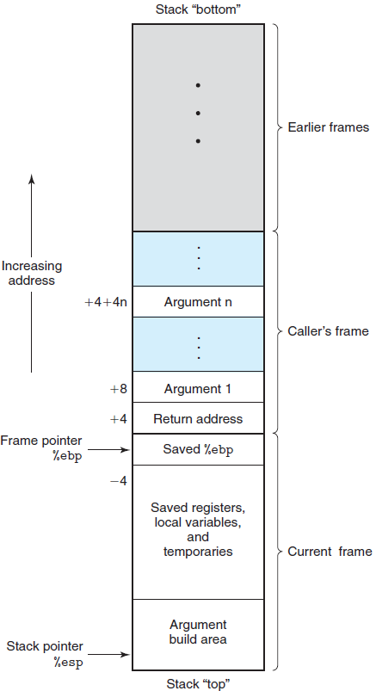
3.5.1栈帧
一个过程调用所分配的那部分栈的空间称为栈帧（stack frame）
栈顶总是由esp指出
栈帧由ebp指出
示例：P过程调用Q
P的返回地址在call时压入栈，作为P栈帧的末尾
Q的参数在P栈帧中
Q进入后要完成栈帧切换（ebp）
Q内部的局部变量在Q的栈帧中
32位
调用者P
由call指令压入栈
被调用者Q
Notes:
栈的行为已经学过
作用：过程参数、返回地址、寄存器保存（用于修改后恢复，现场保存）、局部变量
每层函数调用有一个栈帧
调用返回地址call时压入
Ebp
局部变量可以放在寄存器、堆栈，后者可以有变量地址。
参数放在ebp+8

Slide 121
64位
一个过程调用所分配的那部分栈的空间称为栈帧（stack frame）
栈顶总是由rsp指出
栈帧起点固定
示例：P过程调用Q
P的返回地址在call时压入栈，作为P栈帧的末尾
Q的参数在P栈帧中
Q进入后要完成栈帧切换（ebp）
Q内部的局部变量在Q的栈帧中
栈帧长度：定长、变长(变长数组参数)
叶子过程：可能无需单独栈帧
调用者P
由call指令压入栈
被调用者Q
Notes:
栈的行为已经学过
作用：过程参数、返回地址、寄存器保存（用于修改后恢复，现场保存）、局部变量
每层函数调用有一个栈帧
调用返回地址call时压入
Ebp
局部变量可以放在寄存器、堆栈，后者可以有变量地址。
参数放在ebp+8

Slide 122
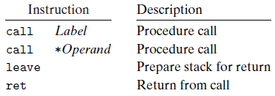
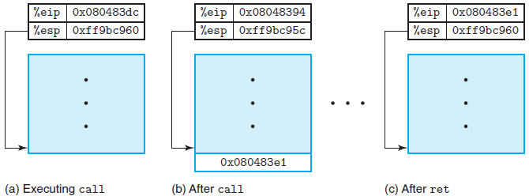
3.5.2转移控制
支持调用和返回的指令
call指令将返回地址入栈，跳转到所指出的地址——被调用过程的起始处
ret从栈中探出一个地址，然后跳转过去
32位
过程/函数的
入口地址
下一条指令地址
调用前堆栈
返回后的堆栈
刚调用时堆栈
Notes:
先讲指令类型、各式、功能
再讲过程示例

Slide 123
64位
支持调用和返回的指令
call指令将返回地址入栈，跳转到所指出的地址——被调用过程的起始处
ret从栈中探出一个地址，然后跳转过去
过程/函数的
入口地址
弹出下一条指令地址
调用前堆栈
刚调用时堆栈
返回后的堆栈
Notes:
先讲指令类型、各式、功能
再讲过程示例

Slide 124
32位
main()和sum()函数代码示例：
Beginning of function sum
1 08048394 <sum>:
2 8048394: 55 push %ebp
. . .
Return from function sum
3 80483a4: c3 ret
. . .
Call to sum from main
4 80483dc: e8 b3 ff ff ff call 8048394 <sum>
5 80483e1: 83 c4 14 add $0x14,%esp

Slide 125
32位
leave指令用于准备好返回时的栈，并等价于以下代码：
如果过程或函数有返回值，可以使用%eax来传递
1 movl %ebp, %esp Set stack pointer to beginning of frame
2 popl %ebp Restore saved %ebp and set stack ptr to end of caller’s frame

Slide 126
400545
400549
代码示例：
M main（）
T ->top(100)
L ->leaf(95)
64位
请同学们画出动态过程

Slide 127
64位
代码示例：
M main（）
F ->first(10)
L ->last(x-1,x+1)

Slide 128
32位
3.5.3参数传递/寄存器使用惯例
寄存器在调用这和被调用者之间共享，需要避免使用冲突
寄存值的保护
调用者保存：%eax %edx %ecx
被调用者保存：%ebx %esi %edi
必须保存：%ebp %esp
示例：
1 int P(int x)
2 {
3 int y = x*x;
4 int z = Q(y);
5 return y + z;
6 }
选择1：将y放入栈帧中，Q返回后从栈帧中恢复；
选择2：将y放入被调用者保存的寄存器中；

Slide 129
被调用者保存
示例代码：
32位
1 subl $12, %esp
2 movl %ebx, (%esp)
3 movl %esi, 4(%esp)
4 movl %edi, 8(%esp)
5 movl 8(%ebp), %ebx
6 movl 12(%ebp), %edi
7 movl (%ebx), %esi
8 movl (%edi), %eax
9 movl 16(%ebp), %edx
10 movl (%edx), %ecx
保存的寄存器，将来通过栈帧内容而恢复
修改，以后可由栈帧恢复
修改（已经由调用者保护）

Slide 130
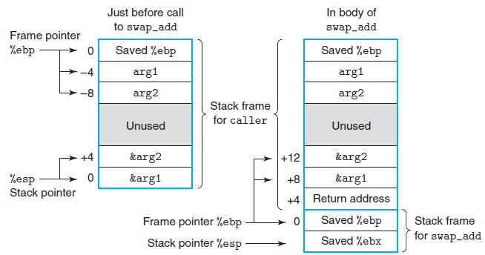
过程调用
示例代码：
32位
1 int swap_add(int *xp, int *yp)
2 {
3 int x = *xp;
4 int y = *yp;
5
6 *xp = y;
7 *yp = x;
8 return x + y;
9 }
10
11 int caller()
12 {
13 int arg1 = 534;
14 int arg2 = 1057;
15 int sum = swap_add(&arg1, &arg2);
16 int diff = arg1 - arg2;
17
18 return sum * diff;
19 }
局部变量
Notes:
综合：调用过程、堆栈调整、栈帧结构变化、局部变量，参数传递
中间有不使用的空间，目的是栈帧边界在16字节对齐。

Slide 131
32位
1 caller:
2 pushl %ebp Save old %ebp
3 movl %esp, %ebp Set %ebp as frame pointer
4 subl $24, %esp Allocate 24 bytes on stack
5 movl $534, -4(%ebp) Set arg1 to 534
6 movl $1057, -8(%ebp) Set arg2 to 1057
7 leal -8(%ebp), %eax Compute &arg2
8 movl %eax, 4(%esp) Store on stack
9 leal -4(%ebp), %eax Compute &arg1
10 movl %eax, (%esp) Store on stack
11 call swap_add Call the swap_add function
1 swap_add:
2 pushl %ebp Save old %ebp
3 movl %esp, %ebp Set %ebp as frame pointer
4 pushl %ebx Save %ebx
5 movl 8(%ebp), %edx Get xp
6 movl 12(%ebp), %ecx Get yp
7 movl (%edx), %ebx Get x
8 movl (%ecx), %eax Get y
9 movl %eax, (%edx) Store y at xp
10 movl %ebx, (%ecx) Store x at yp
11 addl %ebx, %eax return value = x+y
12 popl %ebx Restore %ebx
13 popl %ebp Restore %ebp
14 ret Return
栈帧切换
%ebx为被调用者保存的寄存器
而%eax %edx %ecx则由调用者保存
Notes:
在黑板上画前一页的堆栈结构
swap_add汇编代码分三部分：
1 初始化，栈帧建立——如果有局部变量和寄存器使用则还需调整堆栈指针、压入被修改的寄存器
2 主体代码
3 返回部分
Caller 使用了push ebp/sub 24,esp/call，共用了32字节大小的栈帧

Slide 132
C语言函数fun有以下的代码体
*p = d;
return x-c;
已知对应的IA32汇编代码如下:
1 movsbl 12(%ebp),%edx
2 movl 16(%ebp), %eax
3 movl %edx, (%eax)
4 movswl 8(%ebp),%eax
5 movl 20(%ebp), %edx
6 subl %eax, %edx
7 movl %edx, %eax
请写出函数原型（支出参数p/d/x/c的顺序和类型）
32位
Notes:
从间接寻址的赋值 ，第3行，确定出*p和d
从sub找到x-c
从第1行movsbl知道d为字节
从第4行知道c为short
联系3.33

Slide 133
64位
参数寄存器6个，超过6个需要用堆栈(每个占用8字节)
返回值rax

Slide 134
64位
Notes:
这里只有寄存器，没有ALU/PC/MEM的部件，需要在“x86指令格式、执行模式”补充ppt里面补充完整

Slide 135
8个参数：
6个寄存器传送，
2个堆栈传送
代码示例
64位

Slide 136
1）第一个参数是32位的——转成64位 假定为a和*a
2）第二个参数不定，但是参与计算是字节大小 假定为b和*b
3）结合反汇值6，可知6-4=2，所以第二个参数是2字节小 确定b为两字节大小
64位

Slide 137
64位
栈上的局部存储
寄存器数量不足
对局部变量使用&操作符
局部数组或结构变量（无法用寄存器表示元素/成员间的关系）

Slide 138
64位
代码示例1
rsi rdi
请同学们画出动态过程

Slide 139
64位
代码示例2
局部变量
调用参数

Slide 140
寄存器用作局部存储
被调用者保存：
rbx/rbp/r12~r15
调用者保存:
R10/r11
其他
rax返回值
rsp堆栈指针
rdi/rsi/rdx/rcx/r8/r9六个参数
64位
Notes:
这里只有寄存器，没有ALU/PC/MEM的部件，需要在“x86指令格式、执行模式”补充ppt里面补充完整

Slide 141
64位
x作为参数通过rdi传入
因此x需要先保存到其他寄存器（此例为 rbp）
但是在调用Q(y)时,rdi需要更改为y值
rbx
rax
rax
局部变量u,v都是记录Q函数返回值，
其中u+v作为P函数的返回值。
因此这两个变量可以
用rax保存一个（此例v用rax），
再用另一个寄存器保存一个（用rbx保存u，且rbx为被调用者保存需要压栈保护）
Notes:
堆栈-8操作是用于对齐

Slide 142
a0~a5
a6
a7

Slide 143
32位
3.5.4递归调用
每个调用都在栈中有自己的栈帧（私有变量）
未返回的过程相互间不会修改对方的私有（同名）变量
Argument: n at %ebp+8
Registers: n in %ebx, result in %eax
1 rfact:
2 pushl %ebp Save old %ebp
3 movl %esp, %ebp Set %ebp as frame pointer
4 pushl %ebx Save callee save register %ebx
5 subl $4, %esp Allocate 4 bytes on stack
6 movl 8(%ebp), %ebx Get n
7 movl $1, %eax result = 1
8 cmpl $1, %ebx Compare n:1
9 jle .L53 If <=, goto done
10 leal -1(%ebx), %eax Compute n-1
11 movl %eax, (%esp) Store at top of stack
12 call rfact Call rfact(n-1)
13 imull %ebx, %eax Compute result = return value * n
14 .L53: done:
15 addl $4, %esp Deallocate 4 bytes from stack
16 popl %ebx Restore %ebx
17 popl %ebp Restore %ebp
18 ret Return result
1 int rfact(int n)
2 {
3 int result;
4 if (n <= 1)
5 result = 1;
6 else
7 result = n * rfact(n-1);
8 return result;
9 }
Notes:
一个函数的一次调用就拥有一个自己独立的栈帧空间，多次调用的栈占空间互不相同，不会相互干扰。
这里简单说代码有三个部分，后一张ppt在讨论细节
函数体内需要两个变量n、常数1、n-1，前者在caller栈帧的参数区，中者用了ebx，后者在本栈帧内（于是esp-4）
代码形式都是相同的，内部私有变量都是通过rsp堆栈相对寻址（但rsp不同，因此访问不同的栈帧）

Slide 144
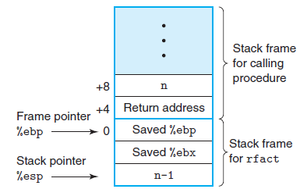
32位
Argument: n at %ebp+8
Registers: n in %ebx, result in %eax
1 rfact:
2 pushl %ebp Save old %ebp
3 movl %esp, %ebp Set %ebp as frame pointer
4 pushl %ebx Save callee save register %ebx
5 subl $4, %esp Allocate 4 bytes on stack
6 movl 8(%ebp), %ebx Get n
7 movl $1, %eax result = 1
8 cmpl $1, %ebx Compare n:1
9 jle .L53 If <=, goto done
10 leal -1(%ebx), %eax Compute n-1
11 movl %eax, (%esp) Store at top of stack
12 call rfact Call rfact(n-1)
13 imull %ebx, %eax Compute result = return value * n
14 .L53: done:
15 addl $4, %esp Deallocate 4 bytes from stack
16 popl %ebx Restore %ebx
17 popl %ebp Restore %ebp
18 ret Return result
Notes:
这个if条件分支，没有按照模板进行
由于只涉及一个变量的赋值，把成功分支先做了，必要时再修改，也比现在比较在跳转要快。
不仅可以用eax保存n-1的值，用edx和ecx也是可以的（caller保存）
板书，动态扩展堆栈过程

Slide 145
32位
练习：
1 movl 8(%ebp), %ebx
2 movl $0, %eax
3 testl %ebx, %ebx
4 je .L3
5 movl %ebx, %eax
6 shrl %eax Shift right by 1
7 movl %eax, (%esp)
8 call rfun
9 movl %ebx, %edx
10 andl $1, %edx
11 leal (%edx,%eax), %eax
12 .L3:
int rfun(unsigned x) {
if ( )
return ;
unsigned nx = ;
int rv = rfun(nx);
return ;
}
1 ebx保存什么值
2 C中缺失部分是什么
3 该函数功能
Notes:
位为1的数量统计，rv返回值，nx是新x的值（右移之后）。 逆向工程结束之后，在模拟101作输入的执行从而推断出代码作用
第1行取x
第二行是返回值0
第三行比较语句x==0
第四行跳转
第五行x保存到eax
第六行 x>>1
第七行 “xx>>1”保存到(%esp）, 这是call之前准备的参数
第八行 递归调用
第九行

Slide 146
64位
rdi记录传入的n，然后又要用rdi将n-1传入下一级函数
因此在计算n*rfact(n-1)时，n值不可能再由rdi提供，必须另外用其他寄存器rbx保存n值，而且是被调用者保存

Slide 147
保存x到rbx
变量nx其实被优化掉了
变量rv其实被优化掉了
思考：如果使用了调用者保存的寄存器又如何处理?
1）区分跨越函数调用而使用
2）不跨越函数调用
被调用者保存的rbx处理

Slide 148
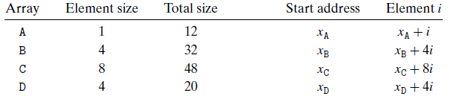
3.6 数组/结构/联合体
3.6.1 数组
将多个标量聚集成更大数据类型的方式
C语言数组声明，对于数据类型T和整型常数N：
它占用L*N个字节的连续内存空间（虚存），其中L是T类型数据所占字节数
T A[N];
数组示例：
char A[12];
char *B[8];
double C[6];
double *D[5];
两个问题：
1占用多少内存空间；
2定位指定元素——定位公式 XA+i*L
Notes:
两个问题：1空间；2定位——定位公式 XA+i*L
intE[i], E地址在edx，i在ecx中，则movl (%edx,%ecx,4),%eax

Slide 149
如何用汇编语句访问数组元素？
例：int E[i] E地址在rdx中，i在rcx中，将元素装入rax?

Slide 150
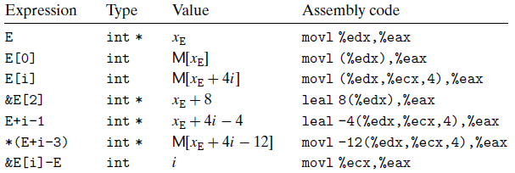
指针运算
如果P是一个指向类型为T的数据的指针，p的值为x_{p}，那么表达式p+i的值为x_{p}+L*i，其中L为T类型数据的大小。
操作符&用于获取变量地址
操作符*则用于指针的间接引用（dereference）
代码示例： E地址在rdx i在rcx 数组元素值保存到rax
32位
64位？
Notes:
Expr与*&Expr是等价的，都是取得Expr的值
数组引用A[i]等效于 *(A+i)

Slide 151
32位：short S[] S地址在edx, i在ecx，结果保存到eax
64位：short S[] S地址在rdx, i在rcx，结果保存到rax
Expression Type Value Assembly code
S+1
S[3]
&S[i]
S[4*i+1]
S+i-5

Slide 152
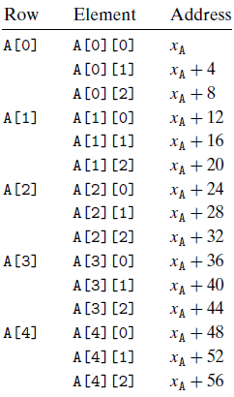
多重数组（嵌套的数组）
以数组为元素再构成数组
typedef int row3_t[3];
row3_t A[5];
int A[5][3];
对于A[R][C]有
&A[i][j] = xA+ L(C . i + j)
示例：若xA, i, j 分别位于%ebp偏移8,12,16处，需要将a[i][j]赋值到%eax
32位
A at %ebp+8, i at %ebp+12,j at %ebp+16
1 movl 12(%ebp), %eax Get i
2 leal (%eax,%eax,2), %eax Compute 3*i
3 movl 16(%ebp), %edx Get j
4 sall $2, %edx Compute j*4
5 addl 8(%ebp), %edx Compute xA+ 4j
6 movl (%edx,%eax,4), %eax Read from M[xA+ 4j + 12i]
Notes:
1 提问A[5][3]占用多大空间？
2 才是如何定位
这里的代码算*12的时候分成两两句完成，不需要乘法指令

Slide 153
64位
示例：若xA, i, j 分别位于%rdi，%rsi，%rdx，需要将a[i][j]赋值到%eax
对于A[R][C]有
&A[i][j] = xA+ L(C . i + j)
= xA+ 4(3* i + j)= xA+ 12 i + 4j)=

Slide 154
M N取值为多少？
i at %ebp+8, j at %ebp+12
1 movl 8(%ebp), %ecx
2 movl 12(%ebp), %edx
3 leal 0(,%ecx,8), %eax
4 subl %ecx, %eax
5 addl %edx, %eax
6 leal (%edx,%edx,4), %edx
7 addl %ecx, %edx
8 movl mat1(,%eax,4), %eax
9 addl mat2(,%edx,4), %eax
1 int mat1[M][N];
2 int mat2[N][M];
3
4 int sum_element(int i, int j) {
5 return mat1[i][j] + mat2[j][i];
6 }
32位
Notes:
1 取i
2 取j
8*i 可能是低维为8
7*i=8*i-I
7i+j
5*j
5*j+I
Mat1[7*i+j]
Mat2[5*j*i]

Slide 155
逆向工程求M N
64位
8i
7i
7i+j
5j
i+5j
Xp+8(5j+i)
Xq+8(7i+j)
Notes:
8i
7i
7i+j
5j
i+5j
Xq+8（5j+i）
Xp+8(7i+j)

Slide 156
定长数组和变长数组
定长数组
变长数组
ISO C99引入
数组声明int A[expr1][expr2]可以做为局部变量或函数的参数
1 #define N 16
2 typedef int fix_matrix[N][N];
Notes:
局部变量因为是在栈帧中，可以在函数执行时动态分配
如果数组维度是常数，最好用define定义

Slide 157
1 /* Compute i,k of fixed matrix product */
2 int fix_prod_ele (fix_matrix A, fix_matrix B, int i, int k) {
3 int j;
4 int result = 0;
5
6 for (j = 0; j < N; j++)
7 result += A[i][j] * B[j][k];
8
9 return result;
10 }
32位
GCC -O1
优化定长数组访问
（计算结果矩阵元素i,k）
1 /* Compute i,k of fixed matrix product */
2 int fix_prod_ele_opt(fix_matrix A, fix_matrix B, int i, int k) {
3 int *Arow = &A[i][0];
4 int *Bptr = &B[0][k];
5 int result = 0;
6 int j;
7 for (j = 0; j != N; j++) {
8 result += Arow[j] * *Bptr;
9 Bptr += N;
10 }
11 return result;
12 }
Notes:
定长数组的矩阵乘法——只求一个元素
下面是优化的代码，A的行起点只需要固定就好了，B每次增加一行的距离。

Slide 158
仅循环部分的代码
Registers: Arow in %esi, Bptr in %ecx, j in %edx, result in %ebx
1 .L6: loop:
2 movl (%ecx), %eax Get *Bptr
3 imull (%esi,%edx,4), %eax Multiply by Arow[j]
4 addl %eax, %ebx Add to result
5 addl $1, %edx Increment j
6 addl $64, %ecx Add 64 to Bptr
7 cmpl $16, %edx Compare j:16
8 jne .L6 If !=, goto loop
32位
Notes:
练习3.38

Slide 159
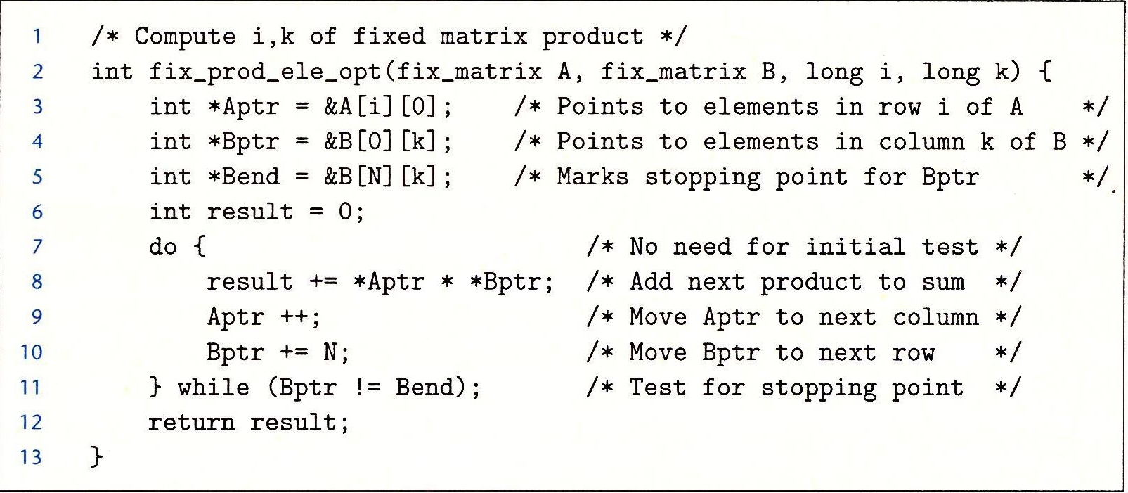
GCC -O1
优化定长数组访问
（计算结果矩阵元素i,k）
64位
数组元素地址不用每次都从头计算（乘、加），改为加“步长”

Slide 160
64位

Slide 161
练习3.38
32位
1 /* Set all diagonal elements to val */
2 void fix_set_diag(fix_matrix A, int val) {
3 int i;
4 for (i = 0; i < N; i++)
5 A[i][i] = val;
6 }
A at %ebp+8, val at %ebp+12
1 movl 8(%ebp), %ecx
2 movl 12(%ebp), %edx
3 movl $0, %eax
4 .L14:
5 movl %edx, (%ecx,%eax)
6 addl $68, %eax
7 cmpl $1088, %eax
8 jne .L14
写出优化的C代码，N为宏定义
Notes:
Int *Abase=&A[0][0]
Int index=0;
Do{
Abase[index]=val;
Index+=(N+1);
}while (index!=(N+1)*N)

Slide 162
64位
gcc -o1产生的汇编代码
对应的优化C代码？

Slide 163
变长数组
ISO C99引入
数组声明int A[expr1][expr2]可以做为局部变量或函数的参数
都在“动态”的栈帧中
1 int var_ele(int n, int A[n][n], int i, int j) {
2 return A[i][j];
3 }
n at %ebp+8, A at %ebp+12, i at %ebp+16, j at %ebp+20
1 movl 8(%ebp), %eax Get n
2 sall $2, %eax Compute 4*n
3 movl %eax, %edx Copy 4*n
4 imull 16(%ebp), %edx Compute 4*n*i
5 movl 20(%ebp), %eax Get j
6 sall $2, %eax Compute 4*j
7 addl 12(%ebp), %eax Compute xA+ 4 ∗ j
8 movl (%eax,%edx), %eax Read from xA+ 4 ∗ (n ∗ i + j)
32位
Notes:
必须乘上i，而不能像前面那样用移位加速

Slide 164
64位
参数n必须在int A[n][n]之前
由于低维的n和行号i都是未知——无法用移位替代乘法
Notes:
只能用乘法求n*i，而无法像定长数组那样，用移位来加速

Slide 165
32位
1 /* Compute i,k of variable matrix product */
2 int var_prod_ele(int n, int A[n][n], int B[n][n], int i, int k) {
3 int j;
4 int result = 0;
5
6 for (j = 0; j < n; j++)
7 result += A[i][j] * B[j][k];
8
9 return result;
10 }

Slide 166
n stored at %ebp+8
Registers: Arow in %esi, Bptr in %ecx, j in %edx,
result in %ebx, %edi holds 4*n
1 .L30: loop:
2 movl (%ecx), %eax Get *Bptr
3 imull (%esi,%edx,4), %eax Multiply by Arow[j]
4 addl %eax, %ebx Add to result
5 addl $1, %edx Increment j
6 addl %edi, %ecx Add 4*n to Bptr
7 cmpl %edx, 8(%ebp) Compare n:j
8 jg .L30 If >, goto loop
32位
Notes:
Arow是指A的row
每次计算用Arow[j]代表a[i][j]，用*Bprt代表B[i][j]

Slide 167
64位
优化之前的矩阵乘法（求单个元素 i,k）标准代码

Slide 168
64位
优化后的矩阵乘法（求单个元素 i,k）标准代码
使用指针
这里只是部分代码，不包括循环前面的准备代码
注意代码中蓝色字体给的前提环境
使用数组
Notes:
保留了循环变量j
注意*4用了lead的scale功能
R9实际上是n*4
C代码中函数用的参数是A[n][n],而汇编使用的是Arow（即A[i]）

Slide 169
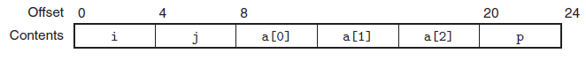
3.6.2 结构
将不同类型的多个对象聚合到一个数据对象中
struct rec {
int i;
int j;
int a[3];
int *p;
};
%edx
代码示例：
将r->i复制到r->j
1 movl (%edx), %eax Get r->i
2 movl %eax, 4(%edx) Store in r->j

Slide 170
struct prob {
int *p;
struct {
int x;
int y;
} s;
struct prob *next;
};
void sp_init(struct prob *sp)
{
sp->s.x = ;
sp->p = ;
sp->next = ;
}
偏移？
p:
s.x:
s.y:
next:
32位
sp at %ebp+8
1 movl 8(%ebp), %eax
2 movl 8(%eax), %edx
3 movl %edx, 4(%eax)
4 leal 4(%eax), %edx
5 movl %edx, (%eax)
6 movl %eax, 12(%eax)

Slide 171
64位
struct prob {
int *p;
struct {
int x;
int y;
} s;
struct prob *next;
};
偏移？
p:
s.x:
s.y:
next:
void sp_init(struct prob *sp)
{
sp->s.x = ;
sp->p = ;
sp->next = ;
}

Slide 173
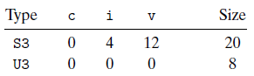
3.6.3 联合体
将不同类型的多个对象聚合到一个数据对象中，各对象所占用的空间重叠
对齐
struct S3 {
char c;
int i[2];
double v;
};
union U3 {
char c;
int i[2];
double v;
};
32位
64位

Slide 174
应用示例：二叉树，中间节点仅作构成树的结构，叶子节点将记录两个double数值。对比结构和联合体的空间开销
每个节点32字节，每个节点浪费16字节
每个节点24字节：
4 + 4(填充) + 16
每个节点16字节，没有浪费
区分节点类型

Slide 176
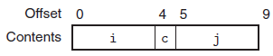
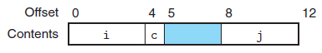
3.6.4 数据对齐
数据对齐可能会浪费存储空间，但通常会提升性能
在汇编语言中使用.align关键字——例如“.align 4”“.align 8”
示例：
struct S1 {
int i;
char c;
int j;
};
未对齐
对齐
Notes:
SSE指令要求数据16字节对齐，否则无法正确执行
因此alloc()/malloc()/calloc()/realloc()等函数分配的内存空间都以16字节对齐
函数的栈帧也以16字节对齐
AVX指令则可以不对齐

Slide 179
3.6.5 越界访问与缓冲区溢出
越界访问示例：
C语言不对数组引用进行边界检查
局部变量、参数、返回地址等都保存在栈帧中
因此，对局部变量中的数组写操作可以破坏栈帧内的数据
17 /* Read input line and write it back */
18 void echo()
19 {
20 char buf[8]; /* Way too small! */
21 gets(buf);
22 puts(buf);
23 }
1 /* Sample implementation of library function gets() */
2 char *gets(char *s)
3 {
4 int c;
5 char *dest = s;
6 int gotchar = 0; /* Has at least one character been read? */
7 while ((c = getchar()) != ’\n’ && c != EOF) {
8 *dest++ = c; /* No bounds checking! */
9 gotchar = 1;
10 }
11 *dest++ = ’\0’; /* Terminate string */
12 if (c == EOF && !gotchar)
13 return NULL; /* End of file or error */
14 return s;
15 }
缓冲区大小为8字节，而写缓冲区时却没有限制8字节以内
Notes:
Out-of-Bounds Memory References and Buffer Overflow
需要补充指针概念

Slide 180
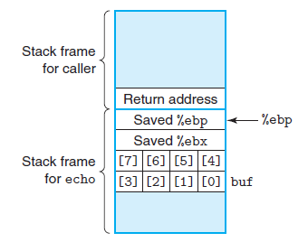
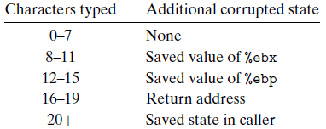
对栈的破坏：
32位
1 echo:
2 pushl %ebp Save %ebp on stack
3 movl %esp, %ebp
4 pushl %ebx Save %ebx
5 subl $20, %esp Allocate 20 bytes on stack
6 leal -12(%ebp), %ebx Compute buf as %ebp-12
7 movl %ebx, (%esp) Store buf at top of stack
8 call gets Call gets
9 movl %ebx, (%esp) Store buf at top of stack
10 call puts Call puts
11 addl $20, %esp Deallocate stack space
12 popl %ebx Restore %ebx
13 popl %ebp Restore %ebp
14 ret Return
提示：编程需要避免使用可能引起缓冲区溢出的函数，例如使用fgets限制最大字符数目

Slide 181
对栈的破坏：
64位
提示：编程需要避免使用可能引起缓冲区溢出的函数，例如使用fgets限制最大字符数目
提示：strcpy()，strcat()，sprintf()都是存在这样的危险

Slide 182
练习
1 /* This is very low-quality code.
2 It is intended to illustrate bad programming practices.
3 See Problem 3.43. */
4 char *getline()
5 {
6 char buf[8];
7 char *result;
8 gets(buf);
9 result = malloc(strlen(buf));
10 strcpy(result, buf);
11 return result;
12 }
32位
输入：“ 012345678901234567890123”.
1 080485c0 <getline>:
2 80485c0: 55 push %ebp
3 80485c1: 89 e5 mov %esp,%ebp
4 80485c3: 83 ec 28 sub $0x28,%esp
5 80485c6: 89 5d f4 mov %ebx,-0xc(%ebp)
6 80485c9: 89 75 f8 mov %esi,-0x8(%ebp)
7 80485cc: 89 7d fc mov %edi,-0x4(%ebp)
Diagram stack at this point
8 80485cf: 8d 75 ec lea -0x14(%ebp),%esi
9 80485d2: 89 34 24 mov %esi,(%esp)
10 80485d5: e8 a3 ff ff ff call 804857d <gets>
Notes:
注意字符串是由结束字符“0”的

Slide 183
64位
功能：从标准输入设备读入一个字符串到局部变量buf[]数组中，然后将它拷贝到堆区并返回其地址指针。

Slide 184
堆栈溢出攻击的对策：
栈的随机化
克服安全单一化
栈起点随机化（地址空间布局随机化Addred-Space Layout Randomization）
随机化后的攻击——空操作雪橇nop-sled
检测被攻击的栈——哨兵（canary 金丝雀）
限制可执行区
32位
练习：Linux2.6.16上运行栈地址检查10 000次，获得地址范围0xffffb754到0x纷纷d754
1）随机化的变化范围多大？
2）如果使用128字节的空操作雪橇，需要多少次尝试才能找到攻击位置？
64位
获取栈的起点位置
地址空间布局随机化ASLR范围（约2^32）：0x7fff0001b698~0x7ffffffaa4a8

Slide 185
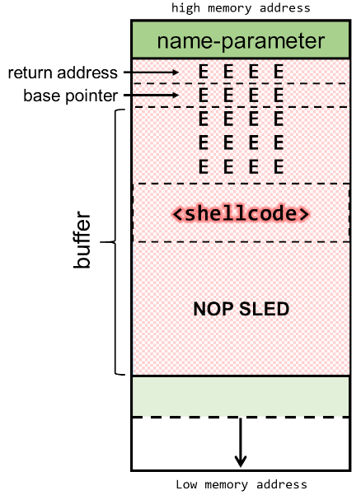
讨论：随机化后的攻击
破坏（难度不变）
执行指定代码（变难）
Notes:
执行启动shell的execv系统调用，产生一个shell可以用

Slide 187
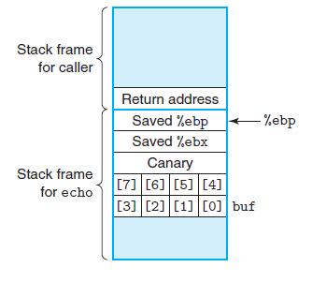
栈破坏的检测：
检测被攻击的栈——哨兵（canary 金丝雀）
32位
64位

Slide 188
1 echo:
2 pushl %ebp
3 movl %esp, %ebp
4 pushl %ebx
5 subl $20, %esp
6 movl %gs:20, %eax Retrieve canary
7 movl %eax, -8(%ebp) Store on stack
8 xorl %eax, %eax Zero out register
9 leal -16(%ebp), %ebx Compute buf as %ebp-16
10 movl %ebx, (%esp) Store buf at top of stack
11 call gets Call gets
12 movl %ebx, (%esp) Store buf at top of stack
13 call puts Call puts
14 movl -8(%ebp), %eax Retrieve canary
15 xorl %gs:20, %eax Compare to stored value
16 je .L19 If =, goto ok
17 call __stack_chk_fail Stack corrupted!
18 .L19: ok:
19 addl $20, %esp Normal return ...
20 popl %ebx
21 popl %ebp
22 ret
32位
Gcc根据代码特性自动插入这种溢出检测，除非是用-fno-stack-protector选项来阻止。通常是在发现函数内部有char *缓冲区就会插入哨兵代码

Slide 189
练习：
1 subl $36, %esp
2 movl 8(%ebp), %eax
3 movl %eax, -8(%ebp)
4 leal -8(%ebp), %eax
5 movl %eax, 4(%esp)
6 leal -20(%ebp), %ebx
7 movl %ebx, (%esp)
8 call iptoa
int len(char *s) {
return strlen(s);
}
void iptoa(char *s, int *p){
int val = *p;
sprintf(s, "%d", val);
}
int intlen(int x) {
int v;
char buf[12];
v = x;
iptoa(buf, &v);
return len(buf);
}
32位
1 subl $52, %esp
2 movl %gs:20, %eax
3 movl %eax, -8(%ebp)
4 xorl %eax, %eax
5 movl 8(%ebp), %eax
6 movl %eax, -24(%ebp)
7 leal -24(%ebp), %eax
8 movl %eax, 4(%esp)
9 leal -20(%ebp), %ebx
10 movl %ebx, (%esp)
11 call iptoa
1）V和buf在栈中的位置
2）这样的安排对安全性有什么好处？
Notes:
用于计算一个整数所需要的十进制数字的个数：首先将整数转换为字符串iptoa()（调用sprintf()打印成字符串），然后对字符串计算长度strlen()。

Slide 190
64位
设置canary
可疑调用
检查canary

Slide 191
用于计算一个整数需要多少“位”十进制数位
64位
rdi存buf
rsi存&v

Slide 192
rdi存buf
rsi存&v

Slide 193
3.6.6 变长栈帧
变长帧原因：
1）变长数组
2）alloca()在栈上分配空间
64位

Slide 194
64位

Slide 195
64位

Slide 196
Notes:
8n+22，在n是奇数时对齐到8n+8，n是偶数时对齐到8n+16

Slide 197
3.6.7 浮点运算
存储和访问
操作指令
浮点参数传递
寄存保存规则
MMX、SSE、AVX → MM/XMM/YMM寄存器
64b/ 128b /256b
编译选项-mavx2
Notes:
回顾历史有利于理解浮点寄存器
本课程以AVX2为基础

Slide 198
传送指令
Notes:
S单精度d双精度
A对齐p打包

Slide 199
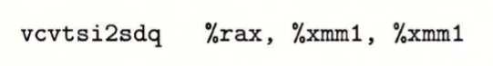
转换指令
GCC有些特异的处理方法
Notes:
Cvt转变 t truncate截断 ss2si s标量 s单精度 i整数 q四字

Slide 201
练习3.50

Slide 202
练习3.51

Slide 203
过程中的浮点代码
xmm0~xmm7共8个浮点参数
xmm0用于保存返回值
所有浮点寄存器都是调用者保存

Slide 204
浮点运算

Slide 206
练习3.53

Slide 207
练习3.54

Slide 208
浮点常数

Slide 209
浮点数的位级操作

Slide 210
浮点数比较操作
Notes:
比较NaN时PF会置位

